Slide 1
Capacitación para Líderes de familia
Notes:
Información: ¡Bienvenidos a la Capacitación para Líderes de familia!
El “guion del facilitador” que encontrarás en cada diapositiva te proporcionará un guion general que debes seguir. Las secciones (Nota para el facilitador:) también te servirán para guiar tus acciones. Recomendamos enfáticamente que incorpores a un Líder de Atletas como cofacilitador durante toda la capacitación. Hemos señalado con tres asteriscos las posibles diapositivas en las que podría ser útil colaborar con un atleta líder (***).
Ten en cuenta que las diapositivas, la capacitación y su facilitación son flexibles y están abiertas a adaptaciones según tu Programa y región. Te recomendamos que agregues contenido específico del Programa para que tu grupo de líderes de familia se sienta más identificado.
Asimismo, recomendamos que las lecciones se faciliten en orden y que cada módulo no dure más de 1 hora. El curso se puede dividir en varias sesiones. Al final, estos son solo recursos a su disposición. Deberás adaptarlos para que se ajusten a las limitaciones del Programa (tiempo, espacio, tecnología, etc.).

Slide 2
Día uno
Notes:
Tiempo asignado: 30 minutos
Guion del facilitador:
Buenos días, miembros de familias. ¡Bienvenidos a nuestra Capacitación para Líderes de familia! Esta capacitación los preparará para convertirse en Líderes dentro de su Programa o región y los pondrá en contacto con otros Líderes de familia. Gracias por ofrecer su tiempo, ¡estamos muy agradecidos por su colaboración!

Slide 3
1
Día uno
Encuentro
1.0.
Notes:
Guion del facilitador:
Primero nos presentaremos y después repasaremos juntos la agenda de los próximos dos días.

Slide 4
Encuesta inicial opcional sobre el bienestar familiar
Notes:
Guion del facilitador:
Antes de que comencemos oficialmente, tienen la oportunidad de participar en una encuesta opcional sobre el bienestar familiar como parte de la iniciativa de bienestar socioemocional de Olimpiadas Especiales. Si eligen participar, completarán la misma encuesta dos veces: antes y después de la Capacitación para Líderes de familia. Por lo tanto, si deciden completar la encuesta inicial, pedimos amablemente que también completen la encuesta final.
La participación es voluntaria y su información permanecerá anónima. Si optan por participar, se les pedirá que proporcionen información demográfica opcional en la encuesta inicial. Pueden optar por no proporcionar dicha información, pero se les pedirá que completen la Escala de bienestar familiar antes de enviarla.
Sus respuestas serán muy valiosas para identificar cómo Olimpiadas Especiales puede apoyar mejor el bienestar familiar en el futuro.
Se espera que esta encuesta les tome aproximadamente cinco minutos.
Encontrarán la encuesta inicial en su Capacitación para Líderes de familia: de la Capacitación para Líderes de familia, pero también pueden optar por escanear el código QR en la siguiente diapositiva para realizar la encuesta de forma electrónica.
Si desean participar, les concederé ahora unos cinco minutos para que completen la encuesta.

Slide 5
Escaneen el código QR
Encuesta inicial opcional sobre el bienestar familiar
Notes:
Guion del facilitador:
Si han optado por participar y desean hacerlo de forma electrónica, aquí está el código QR.

Slide 6
Presentaciones personales
Presentaciones
Nombre
Participación en Olimpiadas Especiales
Dato curioso
Ejemplo: ¿Qué es lo mejor que les ha pasado recientemente?
Notes:
***Se recomienda la participación de un atleta
Guion del facilitador:
Empecemos por presentarnos. Incluyan su nombre, detalles sobre su participación en Olimpiadas Especiales y lo mejor que les haya pasado recientemente. Comenzaré yo.

Slide 7
Agenda de las reuniones
Día uno
9:00 – 9:30 | Encuentro + Encuesta inicial opcional sobre el bienestar familiar
9:30 – 10:30 | Introducción a Olimpiadas Especiales
10:30 – 11:00 | Ejercicio energizante de mejoramiento físico + Receso independiente
11:00 – 11:30 | ¿Qué es un “Líder”?
11:30 – 12:00 | ¿Qué es un “Líder de Familia”?
12:00 – 13:00 | Receso para almorzar + Ejercicio energizante de mejoramiento físico
13:00 – 14:00 | Narración de historias de impacto + División en grupos para el taller Participación de hermanos
14:00 – 14:30 | Planificación de los próximos pasos
14:30 – 15:00 | Ejercicio energizante de mejoramiento físico + Receso independiente
15:00 – 16:00 | Orador invitado
Notes:
Guion del facilitador:
¡Gracias por compartir! Durante los dos próximos días, tendremos más oportunidades de conocer mejor a Olimpiadas Especiales, a nosotros mismos y a los demás. Esta es nuestra agenda para el primer día.
La mañana incluirá una introducción a Olimpiadas Especiales, seguida de un ejercicio energizante de mejoramiento físico y un receso independiente.
A continuación, hablaremos de lo que es un “Líder” y un “Líder de Familia”, y luego tendremos un receso para almorzar. Por la tarde, nuestros hermanos asistirán al taller “Participación de hermanos”, mientras que otros miembros de la familia asistirán al taller “Narración de historias de impacto”. Después volveremos a reunirnos para planificar los próximos pasos.
Luego de otro breve ejercicio energizante de mejoramiento físico y un receso independiente, tendremos un orador invitado para terminar el día.

Slide 8
Agenda de las reuniones
Día dos
9:00 – 12:00 | Día al aire libre
12:00 – 13:00 | Receso para almorzar
13:00 – 14:00 | Análisis + Encuesta final opcional de bienestar familiar
Notes:
Guion del facilitador:
Nuestro segundo día consistirá en nuestra actividad del día al aire libre, tiempo para el almuerzo y un análisis de nuestros dos días juntos. ¡Empecemos!

Slide 9
1
Día uno
Introducción a Olimpiadas Especiales
1.1.
Notes:
Tiempo asignado: 1 hora
Guion del facilitador:
La introducción al módulo de Olimpiadas Especiales abordará los siguientes temas:
El origen de Olimpiadas Especiales
Nuestra declaración de la misión y el logotipo
La estructura organizacional
Términos importantes y definiciones
Panorama general de la Convención sobre los Derechos de las Personas con Discapacidad de las Naciones Unidas
y, por último, la importancia de la participación de las familias.
Esta información de referencia les resultará útil para sus conocimientos generales como Líderes de Familia.

Slide 10
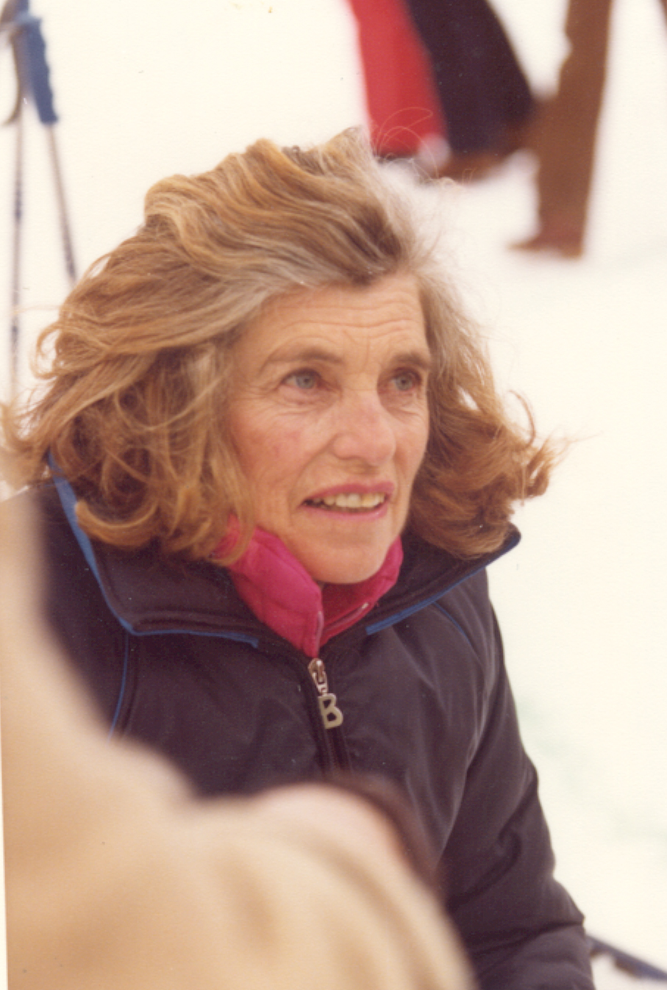
Día uno
1.1.
Introducción a Olimpiadas Especiales
FAMILIAS
El origen de Olimpiadas Especiales:
Eunice Kennedy Shriver
Eunice Kennedy Shriver, fundadora de Olimpiadas Especiales, fue pionera en la lucha mundial por los derechos y la aceptación de las personas con discapacidad intelectual.
Ella le enseñó al mundo que los deportes pueden cambiar vidas.
Ver una breve biografía
Notes:
***Se recomienda la participación de un atleta
Guion del facilitador:
Comencemos con una descripción general de la historia de Olimpiadas Especiales. En 1968, Eunice Kennedy Shriver, fundadora de Olimpiadas Especiales, organizó un campamento de verano en el patio trasero para personas con discapacidad intelectual. Con el tiempo, este campamento de verano se transformó en el movimiento global de Olimpiadas Especiales que conocemos hoy.
Eunice Kennedy Shriver fue pionera en la defensa de los derechos y la aceptación de las personas con discapacidad intelectual. Ella le enseñó al mundo que los deportes pueden cambiar vidas.
Veamos un breve video biográfico sobre nuestra fundadora.
(Nota para el facilitador: Haz clic en el botón naranja (Ver una breve biografía) y asegúrate de ACTIVAR los subtítulos.

Slide 11
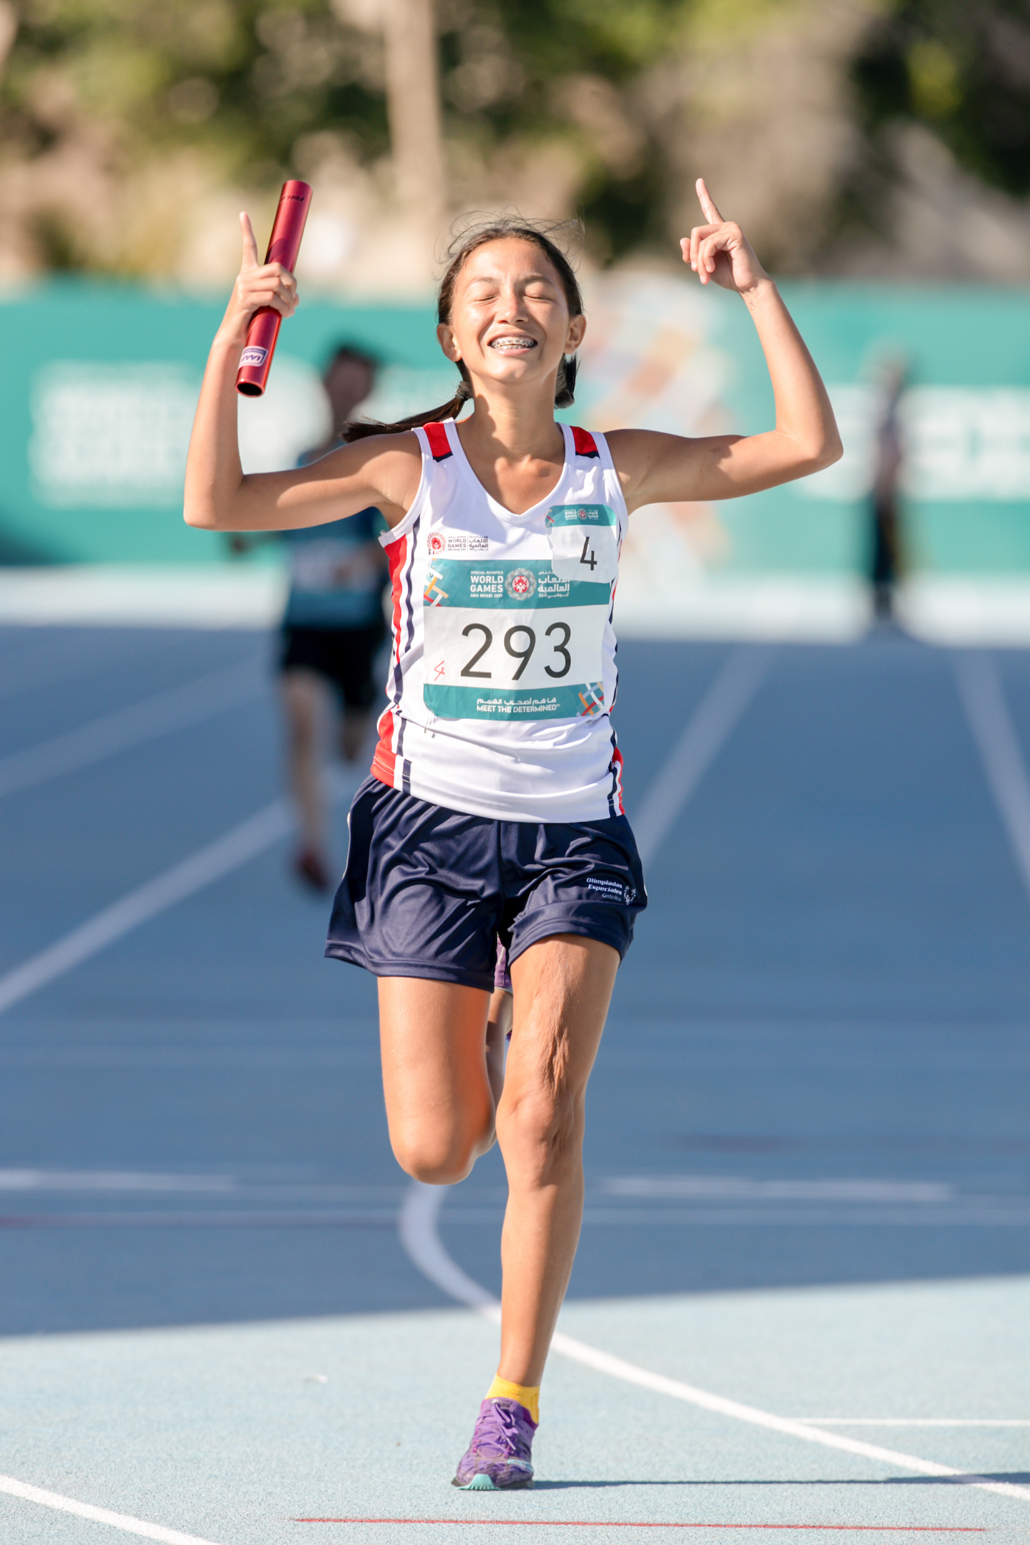
Día uno
1.1.
Introducción a Olimpiadas Especiales
FAMILIAS
Declaración de la misión
Proporcionar entrenamiento deportivo y com-peticiones atléticas durante todo el año a niños y adultos con discapacidad intelectual (DI), lo que les brinda oportunidades continuas para desarrollar el mejoramiento físico, demostrar valor, experimentar alegría y participar en un intercambio de dones, habilidades y amistad con sus familias, otros atletas de Olimpiadas Especiales y la comunidad.
Notes:
Guion del facilitador:
¿Cuál es el objetivo de Olimpiadas Especiales? Nuestra misión es proporcionar entrenamiento deportivo y competiciones atléticas durante todo el año a niños y adultos con discapacidad intelectual o DI, lo que les brinda oportunidades continuas. Estas oportunidades incluyen desarrollar el mejoramiento físico, demostrar valor, experimentar alegría y participar en un intercambio de dones, habilidades y amistades con los miembros de familias, otros atletas de Olimpiadas Especiales y nuestras comunidades.

Slide 12
Día uno
1.1.
Introducción a Olimpiadas Especiales
Actividad
¿Qué representa nuestro logotipo para ustedes?
Notes:
***Se recomienda la participación de un atleta
Guion del facilitador:
¿Han pensado alguna vez en nuestro logotipo? ¿Qué representa nuestro logotipo para ustedes?
(Nota para el facilitador: Concede tiempo para que participen).

Slide 13
Día uno
1.1.
Introducción a Olimpiadas Especiales
Significado de nuestro logotipo
Cinco figuras en un círculo de unión, que muestra nuestra unidad global.
Brazos en tres posiciones
Brazos hacia arriba: alegría
Brazos hacia los costados: mayor equidad
Brazos hacia abajo: época anterior a Olimpiadas Especiales
1
1
2
2
3
3
Notes:
***Se recomienda la participación de un atleta
Guion del facilitador:
¡Excelentes ideas!
Nuestro logotipo incluye cinco figuras en un círculo de unión, que representa nuestra unidad global.
¿Han notado que los brazos de las figuras tienen tres posiciones? Los brazos hacia arriba representan la alegría y la consecución continua de los objetivos finales. Los brazos hacia los costados representan una mayor equidad y alcance. Los brazos hacia abajo representan una época anterior a Olimpiadas Especiales en la que mucha gente desconocía los talentos y capacidades de las personas con discapacidad intelectual.

Slide 14
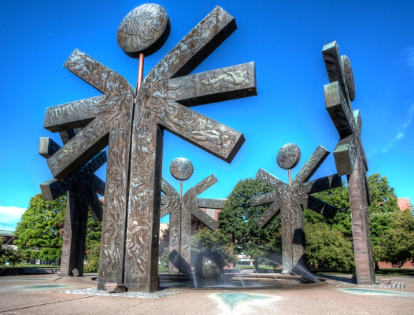
Día uno
1.1.
Introducción a Olimpiadas Especiales
Datos curiosos sobre nuestro logotipo
Se diseñó en función de la escultura “Alegría y felicidad para todos los niños del mundo” (Joy and Happiness to All the Children of the World) situada en Nueva York.
Los cinco pilares representan los cinco continentes.
Notes:
***Se recomienda la participación de un atleta
Guion del facilitador:
Aquí hay algunos datos curiosos sobre nuestro logotipo.
¿Sabían que nuestro logotipo se diseñó en función de la escultura “Alegría y felicidad para todos los niños del mundo” situada en Nueva York? La escultura es obra del presidente de la Academia Rusa de las Artes, Zurab Tsereteli.
Los cinco pilares representan los cinco continentes que participaron en los Juegos Mundiales de Olimpiadas Especiales de 1979.

Slide 15
Día uno
1.1.
Introducción a Olimpiadas Especiales
Actividad
¿Con qué se sintieron identificados?
En grupos de 2 o 3 personas, comenten lo siguiente:
¿Con qué aspectos de la historia de Olimpiadas Especiales se sienten más identificados y por qué?
¿En qué formas creen que la historia de Olimpiadas Especiales ha conducido al cambio de percepciones y actitudes hacia las personas con discapacidad intelectual (DI)? ¿Podrían compartir alguna experiencia personal relacionada con esto?
Notes:
Guion del facilitador:
(Nota para el facilitador: Estas preguntas animarán a los participantes a compartir reacciones personales y respuestas emocionales en relación con Olimpiadas Especiales, lo que fomentará una conexión más profunda con el tema, el material y entre ellos). Ahora, nos tomaremos un momento para dividirnos en grupos de 2 o 3 personas. Nos tomaremos 10 minutos para compartir nuestras reflexiones sobre la siguiente pregunta:
1. ¿Con qué aspectos de la historia de Olimpiadas Especiales se sintieron más identificados y por qué?
2. ¿En qué formas creen que la historia de Olimpiadas Especiales ha conducido al cambio de percepciones y actitudes hacia las personas con discapacidad intelectual (DI)? ¿Podrían compartir alguna experiencia personal relacionada con esto?

Slide 16
Estructura organizacional
Junta Internacional y Comités de Olimpiadas Especiales
Equipo de Liderazgo Global (GLT)
Special Olympics International (Special Olympics, Inc.)
Deporte y Competencia
Salud
Juventud Global y Educación
Liderazgo y Desarrollo Organizacional
Operaciones Regionales y de Programas (RPO) (los presidentes regionales rinden cuentas al director de RPO)
Relaciones Gubernamentales
Mercadotecnia y Comunicaciones
Tecnología de la Información
Legal
Finanzas
Recursos Humanos
Presidentes regionales y directores generales
Olimpiadas Especiales África
Olimpiadas Especiales Asia Pacífico
Olimpiadas Especiales Asia Oriental
Olimpiadas Especiales Europa/ Eurasia
Olimpiadas Especiales Latino- américa
Olimpiadas Especiales Medio Oriente/África del Norte
Olimpiadas Especiales Norte-américa
Programas
Subprogramas
Programas locales
Notes:
Guion del facilitador: ¡Excelente! Gracias por compartir.
Ahora pasaremos a la estructura de la organización. Hay muchos grupos de personas que trabajan juntas para que Olimpiadas Especiales, tal y como la conocemos, sea una realidad. Los principales componentes de nuestra organización son: La Junta Directiva, Special Olympics International, el Equipo de Liderazgo Global, los presidentes regionales y los directores generales, las regiones y los Programas.
A medida que haga clic en el gráfico, aprenderemos un poco más sobre cada componente.

Slide 17
Estructura organizacional
Junta Internacional y Comités de Olimpiadas Especiales
Equipo de Liderazgo Global (GLT)
Special Olympics International (Special Olympics, Inc.)
Deporte y Competencia
Salud
Juventud Global y Educación
Liderazgo y Desarrollo Organizacional
Operaciones Regionales y de Programas (RPO) (los presidentes regionales rinden cuentas al director de RPO)
Relaciones Gubernamentales
Mercadotecnia y Comunicaciones
Tecnología de la Información
Legal
Finanzas
Recursos Humanos
La Junta Directiva de Olimpiadas Especiales conformada por voluntarios trabaja en políticas internacionales. La Junta incluye líderes deportivos y empresariales, atletas profesionales, atletas de Olimpiadas Especiales, educadores y expertos en discapacidad intelectual de todo el mundo.
Presidentes regionales y directores generales
Olimpiadas Especiales África
Olimpiadas Especiales Asia Pacífico
Olimpiadas Especiales Asia Oriental
Olimpiadas Especiales Europa/ Eurasia
Olimpiadas Especiales Latino-américa
Olimpiadas Especiales Medio Oriente/África del Norte
Olimpiadas Especiales Norte-américa
Programas
Subprogramas
Programas locales
Notes:
Guion del facilitador:
La Junta Directiva está conformada por voluntarios y trabaja en políticas internacionales. Incluye líderes empresariales y deportivos, atletas y educadores. Algunos nombres que quizás reconozcan son los del presidente de la Junta, Timothy Shriver, y la directora de Inspiración, Loretta Claiborne.

Slide 18
Estructura organizacional
Junta Internacional y Comités de Olimpiadas Especiales
Equipo de Liderazgo Global (GLT)
Special Olympics International (Special Olympics, Inc.)
Deporte y Competencia
Salud
Juventud Global y Educación
Liderazgo y Desarrollo Organizacional
Operaciones Regionales y de Programas (RPO) (los presidentes regionales rinden cuentas al director de RPO)
Relaciones Gubernamentales
Mercadotecnia y Comunicaciones
Tecnología de la Información
Legal
Finanzas
Recursos Humanos
Special Olympics International (Special Olympics, Inc.) es el nombre oficial de la organización y se utiliza a menudo para describir al equipo que trabaja en nuestra sede internacional y que es responsable de los objetivos y visiones generales de la organización.
Presidentes regionales y directores generales
Olimpiadas Especiales África
Olimpiadas Especiales Asia Pacífico
Olimpiadas Especiales Asia Oriental
Olimpiadas Especiales Europa/ Eurasia
Olimpiadas Especiales Latino- américa
Olimpiadas Especiales Medio Oriente/África del Norte
Olimpiadas Especiales Norte-américa
Programas
Subprogramas
Programas locales
Notes:
Guion del facilitador:
Special Olympics International, o Special Olympics, Inc., se refiere al equipo que trabaja en nuestra sede internacional en Washington D.C. Aunque las regiones pueden tener diferentes objetivos, Special Olympics, Inc. es responsable de mantener una visión general para la organización.

Slide 19
t
Estructura organizacional
Junta Internacional y Comités de Olimpiadas Especiales
Equipo de Liderazgo Global (GLT)
Special Olympics International (Special Olympics, Inc.)
Deporte y Competencia
Salud
Juventud Global y Educación
Liderazgo y Desarrollo Organizacional
Operaciones Regionales y de Programas (RPO) (los presidentes regionales rinden cuentas al director de RPO)
Relaciones Gubernamentales
Mercadotecnia y Comunicaciones
Tecnología de la Información
Legal
Finanzas
Recursos Humanos
El GLT es el equipo de gerentes sénior de Special Olympics, Inc. con sólida experiencia en empresas y organizaciones sin fines de lucro. El equipo incluye a los líderes de los principales departamentos de la organización, rinde cuentas a la Junta Directiva y toma decisiones importantes para la organización.
Presidentes regionales y directores generales
Olimpiadas Especiales África
Olimpiadas Especiales Asia Pacífico
Olimpiadas Especiales Asia Oriental
Olimpiadas Especiales Europa/ Eurasia
Olimpiadas Especiales Latino-américa
Olimpiadas Especiales Medio Oriente/África del Norte
Olimpiadas Especiales Norte- américa
Programas
Subprogramas
Programas locales
Notes:
Guion del facilitador:
El Equipo de Liderazgo Global es un equipo de gerentes sénior en Special Olympics, Inc. Utilizan sus experiencias en empresas y organizaciones sin fines de lucro para ayudar a tomar decisiones importantes para la organización.

Slide 20
Estructura organizacional
Existen siete oficinas regionales en todo el mundo dirigidas por gerentes generales que apoyan el crecimiento y el desarrollo continuos de los Programas nacionales y estatales de la región.
Los presidentes regionales y los gerentes generales son miembros del GLT.
Regiones de Olimpiadas Especiales
Olimpiadas Especiales Africa (Special Olympics Africa, SOAF)
Olimpiadas Especiales Asia Pacífico (Special Olympics Asia Pacific, SOAP)
Olimpiadas Especiales Asia Oriental (Special Olympics East Asia, SOEA)
Olimpiadas Especiales Medio Oriente/África del Norte (Special Olympics Middle East/North Africa, SOMENA)
Olimpiadas Especiales Europa/Eurasia (Special Olympics Europe/Eurasia, SOEE)
Olimpiadas Especiales Latinoamérica (Special Olympics Latin America, SOLA)
Olimpiadas Especiales Norteamérica (Special Olympics North America, SONA)
Olimpiadas Especiales Caribe
Junta Internacional y Comités de Olimpiadas Especiales
Equipo de Liderazgo Global (GLT)
Special Olympics International (Special Olympics, Inc.)
Deporte y Competencia
Salud
Juventud Global y Educación
Liderazgo y Desarrollo Organizacional
Operaciones Regionales y de Programas (RPO) (los presidentes regionales rinden cuentas al director de RPO)
Relaciones Gubernamentales
Mercadotecnia y Comunicaciones
Tecnología de la Información
Legal
Finanzas
Recursos Humanos
Presidentes regionales y directores generales
Olimpiadas Especiales África
Olimpiadas Especiales Asia Pacífico
Olimpiadas Especiales Asia Oriental
Olimpiadas Especiales Europa/ Eurasia
Olimpiadas Especiales Latino- américa
Olimpiadas Especiales Medio Oriente/África del Norte
Olimpiadas Especiales Norte- américa
Programas
Subprogramas
Programas locales
Notes:
Guion del facilitador:
Los presidentes regionales y los directores generales son miembros del Equipo de Liderazgo Global. Ellos dirigen nuestras siete oficinas regionales en todo el mundo.

Slide 21
Estructura organizacional
Con 250 Programas en más de 200 países y jurisdicciones de todo el mundo, los Programas son el lugar donde se realiza el trabajo.
Los Programas están acreditados por Special Olympics, Inc. Estos firman un Acuerdo de Licencia con Special Olympics, Inc. que les otorga el derecho legal a utilizar el nombre, el logotipo y otras marcas registradas dentro de su jurisdicción para llevar a cabo actividades deportivas y de otro tipo, y para recaudar fondos en nombre de Special Olympics, Inc. Además, los Programas obtienen acceso a los beneficios de la acreditación, incluida la estrategia y la visión compartidas, el liderazgo y los recursos globales, las competencias y cumbres internacionales, y más.
Los Programas hacen realidad la misión y el plan estratégico. Organizan eventos y juegos nacionales, estatales y locales. Los Programas proporcionan a los Clubes locales orientación, información, recursos, políticas y procedimientos.
Cada Programa cuenta con una Junta Directiva, un director nacional/director ejecutivo, un equipo y voluntarios.
Junta Internacional y Comités de Olimpiadas Especiales
Equipo de Liderazgo Global (GLT)
Special Olympics International (Special Olympics, Inc.)
Deporte y Competencia
Salud
Juventud Global y Educación
Liderazgo y Desarrollo Organizacional
Operaciones Regionales y de Programas (RPO) (los presidentes regionales rinden cuentas al director de RPO)
Relaciones Gubernamentales
Mercadotecnia y Comunicaciones
Tecnología de la Información
Legal
Finanzas
Recursos Humanos
Presidentes regionales y directores generales
Olimpiadas Especiales África
Olimpiadas Especiales Asia Pacífico
Olimpiadas Especiales Asia Oriental
Olimpiadas Especiales Europa/ Eurasia
Olimpiadas Especiales Latino- américa
Olimpiadas Especiales Medio Oriente/África del Norte
Olimpiadas Especiales Norte- américa
Programas
Subprogramas
Programas locales
Notes:
Guion del facilitador:
Los 250 Programas que tenemos en todo el mundo están acreditados por Special Olympics, Inc., y hacen realidad la misión y el plan estratégico.

Slide 22
Estructura organizacional
Junta Internacional y Comités de Olimpiadas Especiales
Equipo de Liderazgo Global (GLT)
Special Olympics International (Special Olympics, Inc.)
Deporte y Competencia
Salud
Juventud Global y Educación
Liderazgo y Desarrollo Organizacional
Operaciones Regionales y de Programas (RPO) (los presidentes regionales rinden cuentas al director de RPO)
Relaciones Gubernamentales
Mercadotecnia y Comunicaciones
Tecnología de la Información
Legal
Finanzas
Recursos Humanos
Los Clubes locales o Programas son una unidad o rama local organizada que lleva a cabo actividades deportivas y no deportivas de Olimpiadas Especiales en una comunidad. Involucran a atletas, familias, hermanos, entrenadores y voluntarios.
Presidentes regionales y directores generales
Olimpiadas Especiales África
Olimpiadas Especiales Asia Pacífico
Olimpiadas Especiales Asia Oriental
Olimpiadas Especiales Europa/ Eurasia
Olimpiadas Especiales Latino-américa
Olimpiadas Especiales Medio Oriente/África del Norte
Olimpiadas Especiales Norte- américa
Programas
Subprogramas
Programas locales
Notes:
Guion del facilitador:
Es posible que haya más Programas locales en cada región. Las personas que los integran son las que dirigen las actividades deportivas y no deportivas de Olimpiadas Especiales en la comunidad. Cuentan con la colaboración de atletas, entrenadores y voluntarios, incluidos los Líderes de familia, ¡como ustedes!

Slide 23
Día uno
1.1.
Introducción a Olimpiadas Especiales
Definiciones
Discapacidad intelectual
Atleta
Miembros de familias
Deportes Unificados®
Compañeros Unificados
Escuelas Unificadas
Notes:
***Se recomienda la participación de un atleta
(Nota para el facilitador: Los atletas presentes pueden hablar sobre lo que significan para ellos las siguientes definiciones).
Guion del facilitador:
En Olimpiadas Especiales, somos intencionales con respecto a los términos que utilizamos y sus definiciones correspondientes. Como Líderes de familia, las palabras que utilizan son importantes. Repasemos algunos términos importantes y sus definiciones.
(Nota para el facilitador: Haz clic para abrir cada definición una por una. Lee el término y la definición. Concede tiempo para preguntas y respuestas).

Slide 24
Día uno
1.1.
Introducción a Olimpiadas Especiales
Definiciones
Discapacidad intelectual
Según la Asociación Americana de Discapacidades Intelectuales y del Desarrollo, una persona tiene una discapacidad intelectual si cumple tres criterios:
El coeficiente intelectual es inferior a 70.
Existen limitaciones significativas en el comportamiento adaptativo en una o más de las siguientes áreas: habilidades conceptuales, sociales o prácticas.
La afección se manifiesta antes de los 22 años.
Atleta
Miembros de familias
Deportes Unificados®
Compañeros Unificados
Escuelas Unificadas
Notes:
***Se recomienda la participación de un atleta
(Nota para el facilitador: Los atletas presentes pueden hablar sobre lo que significan para ellos las siguientes definiciones).
Guion del facilitador:
(Nota para el facilitador: Lee el término y la definición. Concede tiempo para preguntas y respuestas).

Slide 25
Día uno
1.1.
Introducción a Olimpiadas Especiales
Definiciones
Discapacidad intelectual
Atleta
Personas de todas las edades y niveles de capacidad identificadas como personas con discapacidad intelectual por un profesional médico.
Elegibles para el entrenamiento y la competición a partir de los 8 años, sin límite de edad superior.
Los niños menores de 8 años son elegibles para el Programa de Atletas Jóvenes.
Miembros de familias
Deportes Unificados®
Compañeros Unificados
Escuelas Unificadas
Notes:
***Se recomienda la participación de un atleta
(Nota para el facilitador: Los atletas presentes pueden hablar sobre lo que significan para ellos las siguientes definiciones).
Guion del facilitador:
(Nota para el facilitador: Lee el término y la definición. Concede tiempo para preguntas y respuestas).

Slide 26
Día uno
1.1.
Introducción a Olimpiadas Especiales
Definiciones
Discapacidad intelectual
Atleta
Miembros de familias
Se les anima a participar en todos los niveles de Olimpiadas Especiales: voluntarios, entrenadores y socios de Deportes Unificados
Son un componente esencial de la mayoría de los Programas locales.
Deportes Unificados®
Compañeros Unificados
Escuelas Unificadas
Notes:
***Se recomienda la participación de un atleta
(Nota para el facilitador: Los atletas presentes pueden hablar sobre lo que significan para ellos las siguientes definiciones).
Guion del facilitador:
(Nota para el facilitador: Lee el término y la definición. Concede tiempo para preguntas y respuestas).

Slide 27
Día uno
1.1.
Introducción a Olimpiadas Especiales
Definiciones
Discapacidad intelectual
Atleta
Miembros de familias
Deportes Unificados®
Une a personas con y sin discapacidad intelectual en un mismo equipo.
Se inspira en un principio sencillo: entrenar juntos y jugar juntos es un camino rápido hacia la amistad y la comprensión.
Compañeros Unificados
Escuelas Unificadas
Notes:
***Se recomienda la participación de un atleta
(Nota para el facilitador: Los atletas presentes pueden hablar sobre lo que significan para ellos las siguientes definiciones).
Guion del facilitador:
(Nota para el facilitador: Lee el término y la definición. Concede tiempo para preguntas y respuestas).

Slide 28
Día uno
Introducción a Olimpiadas Especiales
1.1.
Definiciones
Discapacidad intelectual
Atleta
Miembros de familias
Deportes Unificados®
Compañeros Unificados
Personas sin discapacidad intelectual que entrenan y compiten como compañeros de equipo junto a los atletas de Olimpiadas Especiales en un Deporte Unificado.
Los Compañeros Unificados pueden tener cualquier edad.
Escuelas Unificadas
Notes:
***Se recomienda la participación de un atleta
(Nota para el facilitador: Los atletas presentes pueden hablar sobre lo que significan para ellos las siguientes definiciones).
Guion del facilitador:
(Nota para el facilitador: Lee el término y la definición. Concede tiempo para preguntas y respuestas).

Slide 29
Día uno
1.1.
Introducción a Olimpiadas Especiales
Definiciones
Discapacidad intelectual
Atleta
Miembros de familias
Deportes Unificados®
Compañeros Unificados
Escuelas Unificadas
Escuelas que comienzan a utilizar el Programa de Deportes Unificados de Olimpiadas Especiales para construir comunidades escolares inclusivas para jóvenes de todas las capacidades.
Este programa crea un entorno en el que todos se sienten bienvenidos, valorados e incluidos tanto en la escuela como en su comunidad local.
Notes:
***Se recomienda la participación de un atleta
(Nota para el facilitador: Los atletas presentes pueden hablar sobre lo que significan para ellos las siguientes definiciones).
Guion del facilitador:
(Nota para el facilitador: Lee el término y la definición. Concede tiempo para preguntas y respuestas).

Slide 30
Día uno
Introducción a Olimpiadas Especiales
1.1.
Convención sobre los Derechos de las Personas con Discapacidad de las Naciones Unidas (UNCRPD)
La UNCRPD es una convención internacional sobre derechos humanos en la que se establecen los derechos humanos fundamentales de las personas con discapacidad.
Olimpiadas Especiales ayuda a los países a cumplir sus compromisos con la Convención sobre los Derechos de las Personas con Discapacidad (CDPD).
Notes:
Guion del facilitador:
Levanten la mano aquellos que conozcan la Convención sobre los Derechos de las Personas con Discapacidad de las Naciones Unidas.
¡Excelente!
En la Convención sobre los Derechos de las Personas con Discapacidad de las Naciones Unidas se establecen los derechos humanos fundamentales de las personas con discapacidad. Olimpiadas Especiales ayuda a los países a cumplir sus compromisos con la Convención sobre los Derechos de las Personas con Discapacidad.
¿Alguien tiene alguna experiencia específica con dicha Convención y Olimpiadas Especiales que le gustaría compartir?
Gracias por compartir.

Slide 31
Día uno
Introducción a Olimpiadas Especiales
1.1.
Importancia de la participación de las familias
Olimpiadas Especiales proporciona comunidad y conexión para los miembros de familias.
Las familias son un vínculo esencial con la comunidad y un apoyo más amplio para nuestro movimiento.
Las familias ofrecen apoyo, amor y aliento únicos que nadie más puede ofrecer.
Notes:
***Se recomienda la participación de un atleta
Guion del facilitador:
Entonces, ¿por qué es importante que ustedes, como miembros de familias, participen en Olimpiadas Especiales?
Los Programas de Olimpiadas Especiales dependen de la participación de las familias.
En las competencias y eventos de Olimpiadas Especiales, los miembros de familias están entre amigos y se sienten como en casa. Observan con orgullo cómo su atleta encuentra el éxito y la alegría. Olimpiadas Especiales es una red de apoyo que une a las familias de una manera positiva y afectuosa.
Las familias también son un vínculo esencial con la comunidad y un apoyo más amplio para nuestro movimiento.
Además, sus miembros son los fanáticos número uno de nuestros atletas de Olimpiadas Especiales. Ofrecen un tipo único de apoyo, amor y aliento que nadie más puede ofrecer.

Slide 32
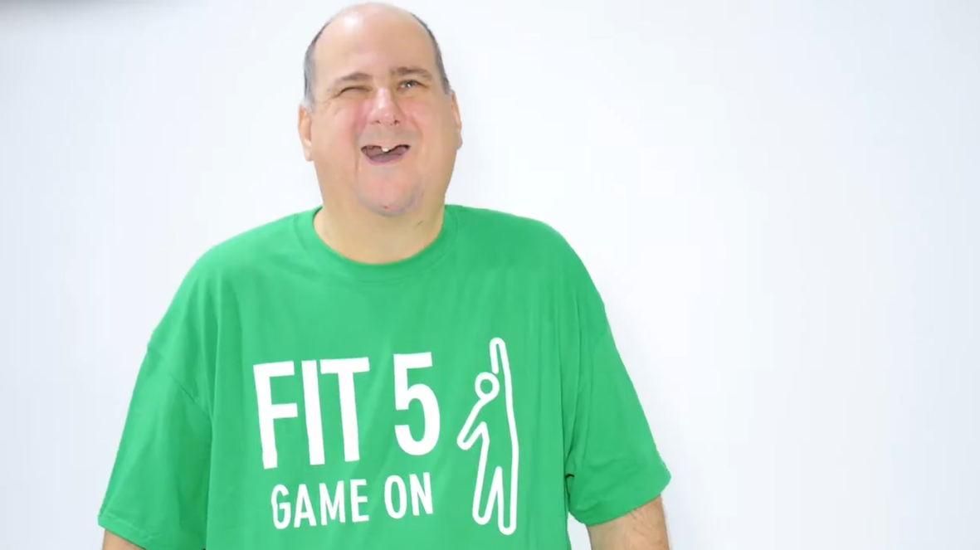
Ejercicio energizante de tres minutos + Receso independiente
Notes:
***Se recomienda la participación de un atleta
Guion del facilitador: Ya han finalizado el módulo “Introducción a Olimpiadas Especiales”. ¡Gracias por su participación! Esperamos que la información les haya resultado útil. Tomemos juntos un breve receso de tres minutos para hacer un ejercicio de mejoramiento físico.
A continuación, dispondrán de unos 30 minutos de receso independiente para reponer energías.
(Nota para el facilitador: Haz clic en el botón de la cámara para reproducir el ejercicio energizante de mejoramiento físico).

Slide 33
1
Día uno
¿Qué es un “Líder”?
1.2.
Notes:
Tiempo asignado: 30 minutos
Guion del facilitador:
¡Bienvenidos de nuevo! Espero que hayan tenido un buen receso.
Nuestro próximo módulo se centra en comprender el liderazgo: qué significa este término, así como las características y competencias que tienen los líderes.

Slide 34
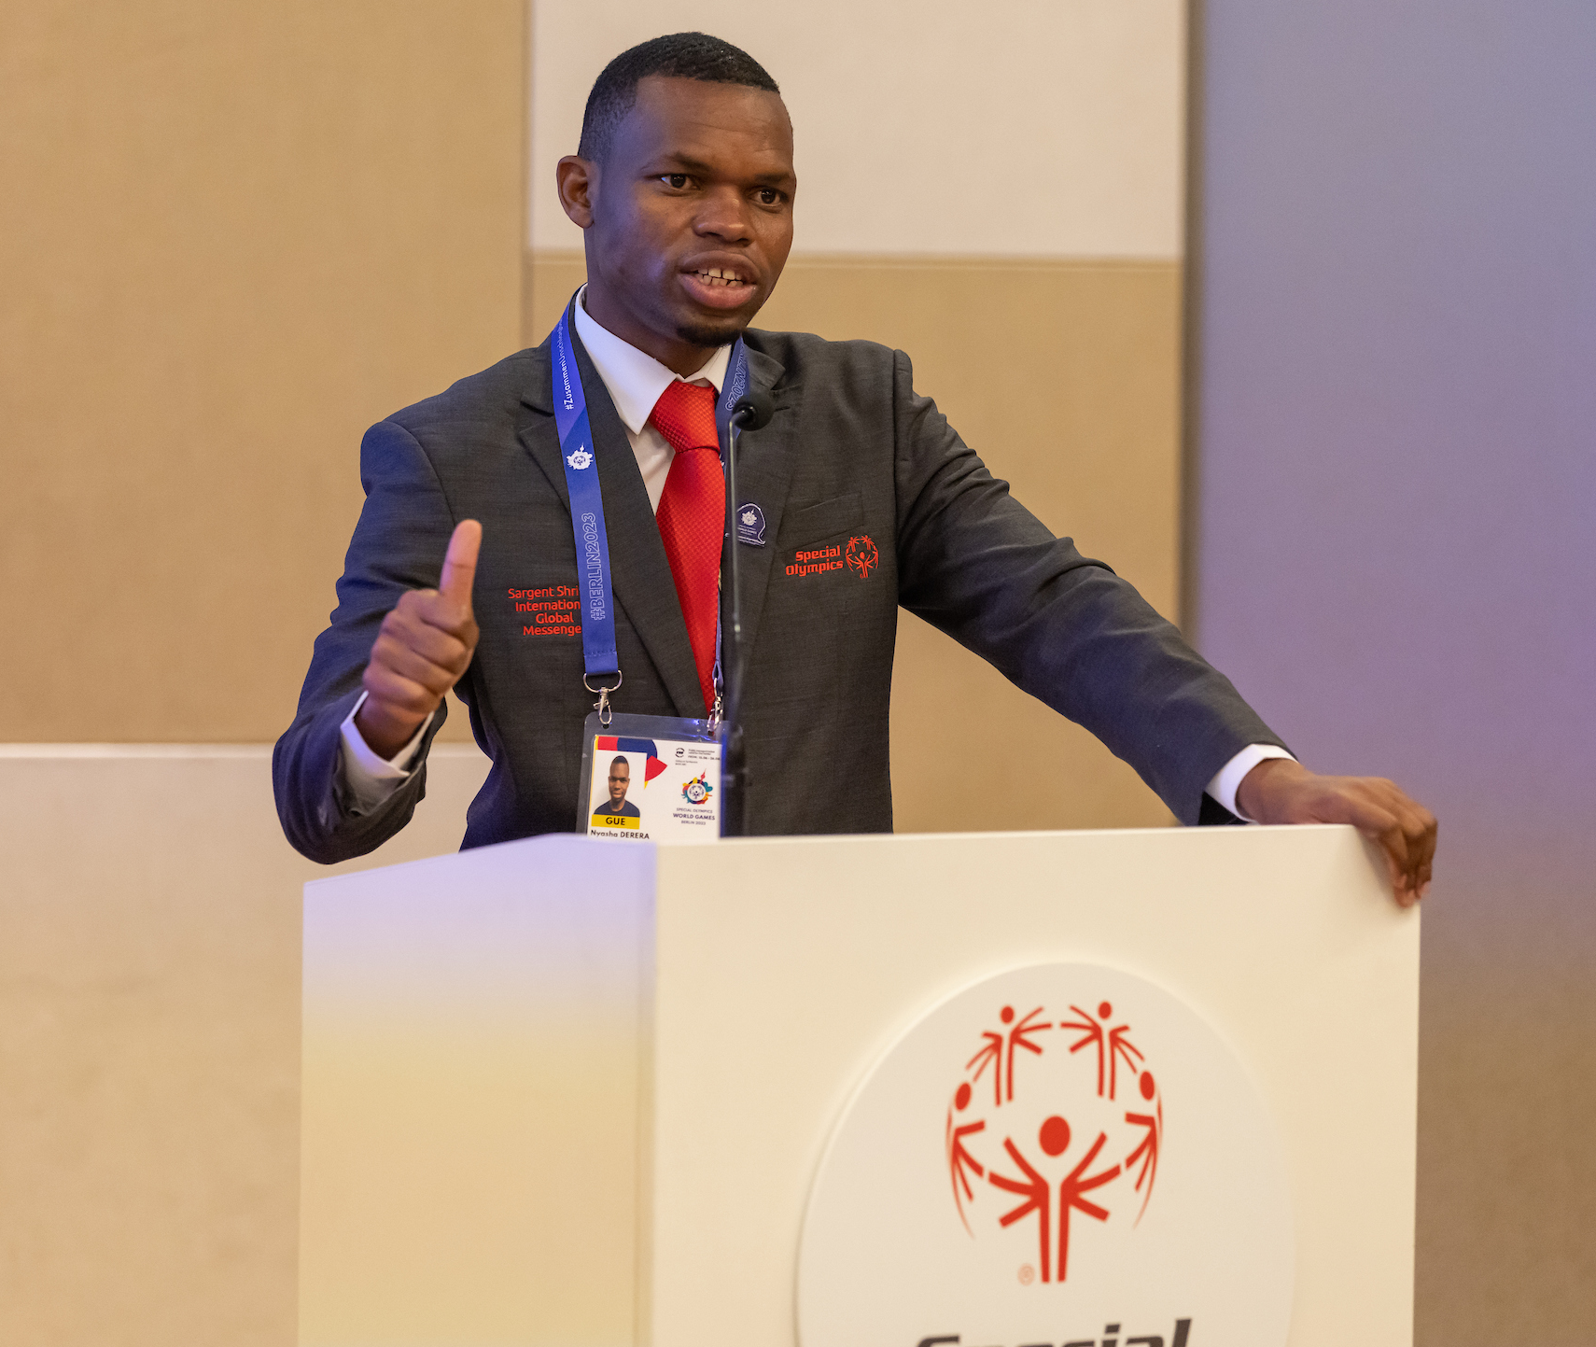
Día uno
1.2.
¿Qué es un “Líder”?
Definición: Liderazgo
El liderazgo es una relación en la que una persona influye en los comportamientos o las acciones de otras personas para ayudarles a lograr sus metas.
El liderazgo es la capacidad de guiar, dirigir o influir en la gente.
Notes:
***Se recomienda la participación de un atleta
(Nota para el facilitador: Los atletas presentes pueden hablar sobre lo que significan para ellos las siguientes definiciones y sobre qué hacen para ser líderes en su comunidad).
Guion del facilitador:
Cuando pensamos en el liderazgo, es posible que se nos vengan a la mente diferentes frases. En general, el liderazgo es una relación en la que una persona influye en los comportamientos o acciones de otras personas para lograr objetivos. Los líderes tienen la capacidad de guiar, dirigir o influenciar a las personas.
Ahora, pasemos a una breve actividad.

Slide 35
Día uno
1.2.
¿Qué es un “Líder”?
Actividad
Piensen en un líder que conozcan.
Puede ser alguien de Olimpiadas Especiales, de su comunidad o de los medios de comunicación.
Comenten lo siguiente en grupos de 2 o 3 personas:
¿Quién es?
¿Qué inspira a la gente a seguir a esta persona?
¿Qué comportamientos o competencias tiene esa persona que ustedes vean reflejados en su propio liderazgo?
¿Quién es un “Líder”?
Notes:
Guion del facilitador:
Para esta actividad, nos dividiremos nuevamente en grupos de 2 o 3 personas. Antes de dividirse, tómense un momento para pensar en un líder que conozcan. Puede ser alguien de Olimpiadas Especiales o de afuera. Compartiremos las respuestas a las siguientes tres preguntas con nuestros grupos:
¿Quién es este líder?
¿Qué creen que inspira a la gente a seguir a esta persona?
¿Qué comportamientos o competencias tiene esa persona que ustedes vean reflejados en su propio liderazgo?
(Nota para el facilitador: Concede unos cinco minutos para el intercambio).
¡Excelente! Reunámonos nuevamente y respondamos una encuesta.

Slide 36
Día uno
1.2.
¿Qué es un “Líder”?
Piensen en un líder que conozcan.
Puede ser alguien de Olimpiadas Especiales, de su comunidad o de los medios de comunicación.
Comenten lo siguiente en grupos de 2 o 3 personas:
¿Quién es?
¿Qué inspira a la gente a seguir a esta persona?
¿Qué comportamientos o competencias tiene esa persona que ustedes vean reflejados en su propio liderazgo?
Actividad
¿Quién es un “Líder”?
Elijan una categoría
Entrenador
Profesor
Compañero de equipo
Voluntario de Olimpiadas Especiales
Líder del grupo comunitario
Compañero de trabajo
Líder de Atletas
Notes:
Guion del facilitador:
Elijan la categoría que mejor represente al líder que eligieron.
Entrenador
Profesor
Compañero de equipo
Voluntario de Olimpiadas Especiales
Líder del grupo comunitario
Compañero de trabajo
Líder de Atletas
(Nota para el facilitador: Señala cualquier tendencia que observes en el tipo de persona que eligieron. ¿Qué características comparten? Pide a los participantes que señalen cualquier similitud entre los grupos).
Tengamos en cuenta estas similitudes a medida que avanzamos.

Slide 37
Día uno
1.2.
¿Qué es un “Líder”?
Comportamientos de un líder exitoso
Muestran el camino
Inspiran la visión compartida
Cuestionan el proceso
Elevan el ánimo
Facultan a los demás para que actúen
Notes:
Guion del facilitador:
Los líderes que han elegido tienen muchos comportamientos en común y cosas que hacen que los convierten en buenos líderes.
Estos son algunos ejemplos de comportamientos que tienen los mejores líderes.
Los buenos líderes
Muestran el camino: sirven de ejemplo para que otras personas sigan sus pasos. demuestran a las personas cómo deben tratar a los demás y cómo trabajar duro.
Inspiran la visión compartida: los líderes creen que pueden marcar la diferencia. Comparten entusiasmo por el futuro. Los grandes líderes encuentran la manera de inspirar a los demás para que actúen.
Cuestionan el proceso: los grandes líderes siempre están aprendiendo cosas nuevas y mejoran la forma de hacer las cosas. no tienen miedo de hacer preguntas y no permiten que las personas usen la excusa “¡Pues siempre se ha hecho así!”.
Elevan el ánimo: los grandes líderes ven cuando otros están haciendo cosas buenas y les dan crédito por su trabajo. animan a las personas, especialmente en los momentos difíciles.
Facultan a los demás para que actúen: los grandes líderes animan y empoderan a los demás. Quieren que todos los miembros del equipo contribuyan. Crean una atmósfera de confianza y respeto para todos los implicados.

Slide 38
Día uno
1.2.
¿Qué es un “Líder”?
Competencias de un Líder Unificado
RECEPTIVIDAD
Seis competencias que todo líder necesita para tener éxito:
EMPATÍA
VALOR
 | EMPATÍA |  | RECEPTIVIDAD
 | TENACIDAD |  | VALOR
 | RESPONSABILIDAD |  | INNOVACIÓN
TENA-CIDAD
INNOVACIÓN
RESPON- SABILIDAD
Notes:
***Se recomienda la participación de un atleta para esta sección
Guion del facilitador:
Ahora vamos a hablar de las 6 competencias básicas del liderazgo unificado.
Queremos desarrollar estas seis competencias en todas las personas que participan en el desarrollo del liderazgo en Olimpiadas Especiales. Creemos que dichas competencias son la clave para liberar nuestro verdadero potencial no solo como líderes, sino como líderes inclusivos que se levantan y luchan por una inclusión radical, especialmente en favor de las personas con discapacidad intelectual y del desarrollo.
Como Líderes de familia, tendrán la oportunidad de practicar estas competencias mientras lideran dentro de la organización.
Es importante que tengamos conciencia de nosotros mismos con respecto a qué competencias dominamos mejor y cuáles queremos mejorar.
Todos tenemos cosas en las que somos buenos (fortalezas) y cosas que podemos mejorar (debilidades).
Para convertirse en grandes líderes es muy importante que conozcan sus fortalezas y debilidades. Eso les ayudará a saber qué deben mejorar o cómo formar un equipo de éxito. Los buenos líderes se rodean de personas cuyas fortalezas se complementan con las suyas y cubren sus debilidades o brechas de conocimiento.

Slide 39
Día uno
1.2.
¿Qué es un “Líder”?
Competencias de un Líder Unificado
RECEPTIVIDAD
Seis competencias que todo líder necesita para tener éxito:
EMPATÍA
VALOR
 | EMPATÍA |  | RECEPTIVIDAD
 | TENACIDAD |  | VALOR
 | RESPONSABILIDAD |  | INNOVACIÓN
TENA-CIDAD
INNOVACIÓN
RESPON- SABILIDAD
Notes:
Guion del facilitador:
La primera competencia es la empatía.
Los líderes empáticos son personas que promueven la diversidad, demuestran creer en los demás, se ponen en el lugar de los demás y son auténticos y conscientes de sus propios comportamientos y prejuicios.

Slide 40
Día uno
1.2.
¿Qué es un “Líder”?
Competencias de un Líder Unificado
RECEPTIVIDAD
Seis competencias que todo líder necesita para tener éxito:
EMPATÍA
VALOR
 | EMPATÍA |  | RECEPTIVIDAD
 | TENACIDAD |  | VALOR
 | RESPONSABILIDAD |  | INNOVACIÓN
TENA-CIDAD
INNOVACIÓN
RESPON- SABILIDAD
Notes:
Guion del facilitador:
La siguiente es la tenacidad.
Las personas que demuestran esta competencia son resilientes, implacables, muestran determinación y son activas, superan las barreras y mantienen el enfoque en la inclusión.

Slide 41
Día uno
1.2.
¿Qué es un “Líder”?
Competencias de un Líder Unificado
RECEPTIVIDAD
Seis competencias que todo líder necesita para tener éxito:
EMPATÍA
VALOR
 | EMPATÍA |  | RECEPTIVIDAD
 | TENACIDAD |  | VALOR
 | RESPONSABILIDAD |  | INNOVACIÓN
TENA-CIDAD
INNOVACIÓN
RESPON- SABILIDAD
Notes:
Guion del facilitador:
Luego sigue la responsabilidad.
Tener esta competencia significa centrarse en los resultados, cumplir las promesas e inspirar a los demás a través de la acción.

Slide 42
Día uno
1.2.
¿Qué es un “Líder”?
Competencias de un Líder Unificado
RECEPTIVIDAD
Seis competencias que todo líder necesita para tener éxito:
EMPATÍA
VALOR
 | EMPATÍA |  | RECEPTIVIDAD
 | TENACIDAD |  | VALOR
 | RESPONSABILIDAD |  | INNOVACIÓN
TENA-CIDAD
INNOVACIÓN
RESPON- SABILIDAD
Notes:
Guion del facilitador:
La receptividad también es muy importante.
Ser receptivos significa que buscan activamente perspectivas diferentes, que se comunican bien, que escuchan más de lo que hablan y que crean asociaciones y trabajan bien en equipo.

Slide 43
Día uno
1.2.
¿Qué es un “Líder”?
Competencias de un Líder Unificado
RECEPTIVIDAD
Seis competencias que todo líder necesita para tener éxito:
EMPATÍA
VALOR
 | EMPATÍA |  | RECEPTIVIDAD
 | TENACIDAD |  | VALOR
 | RESPONSABILIDAD |  | INNOVACIÓN
TENA-CIDAD
INNOVACIÓN
RESPON- SABILIDAD
Notes:
Guion del facilitador:
El valor es tan importante como la receptividad.
Las personas valientes desafían a los demás, tienen coraje y pasión, se atreven a fracasar y aprenden de los errores.

Slide 44
Día uno
1.2.
¿Qué es un “Líder”?
Competencias de un Líder Unificado
RECEPTIVIDAD
Seis competencias que todo líder necesita para tener éxito:
EMPATÍA
VALOR
 | EMPATÍA |  | RECEPTIVIDAD
 | TENACIDAD |  | VALOR
 | RESPONSABILIDAD |  | INNOVACIÓN
TENA-CIDAD
INNOVACIÓN
RESPON- SABILIDAD
Notes:
Guion del facilitador:
Por último, pero no menos importante, está la innovación.
Los líderes que dominan la innovación se dan cuenta de que el cambio puede ser algo positivo y mejorar las cosas.
Fomentan una mentalidad de crecimiento, permiten que los demás compartan ideas creativas, inspiran con alegría y facilitan el aprendizaje y la búsqueda de la mejora continua.

Slide 45
Día uno
1.2.
¿Qué es un “Líder”?
Competencias de un Líder Unificado
RECEPTIVIDAD
Seis competencias que todo líder necesita para tener éxito:
EMPATÍA
VALOR
 | EMPATÍA |  | RECEPTIVIDAD
 | TENACIDAD |  | VALOR
 | RESPONSABILIDAD |  | INNOVACIÓN
TENA-CIDAD
INNOVACIÓN
RESPON- SABILIDAD
Notes:
Guion del facilitador:
Bien, ahora vamos a responder una encuesta levantando las manos. Tengan en cuenta estas reflexiones, ya que realizaremos una actividad de evaluación de fortalezas al final del próximo módulo.
¿Qué competencia creen que dominan mejor?
Empatía
Tenacidad
Responsabilidad
Receptividad
Valor
Innovación
¿Qué competencia desean mejorar?
Empatía
Tenacidad
Responsabilidad
Receptividad
Valor
Innovación
¿Cómo creen que pueden emplear la competencia que mejor dominan y perfeccionarla? Anoten sus respuestas y trabajen en ello durante las próximas semanas y meses. Recuerden que los buenos líderes trabajan constantemente para mejorar sus competencias.

Slide 46
1
Día uno
¿Qué es un “Líder de familia”?
1.3.
Notes:
Tiempo asignado: 30 minutos
Guion del facilitador: Ahora que sabemos qué es un líder, hablemos sobre cómo convertirse en un Líder de familia. Proporcionaremos una descripción general del objetivo principal del Líder de familia, los roles y las responsabilidades principales, las expectativas después de esta capacitación, las posibles funciones y una actividad de evaluación de fortalezas.

Slide 47
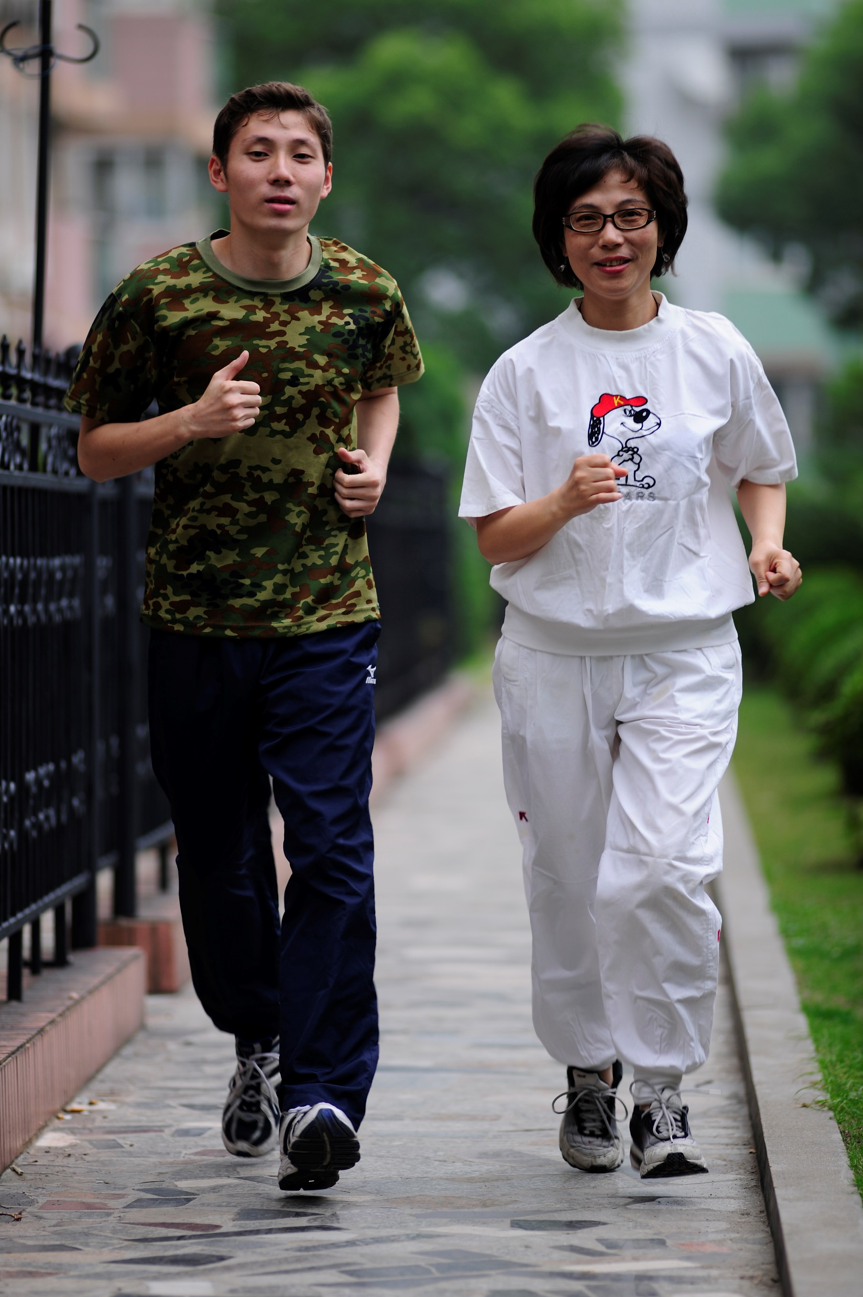
Día uno
Día uno
¿Qué es un Líder de familia?
1.3.
¿Qué es un Líder de familia?
1.3.
Objetivo principal de un Líder de familia
Trabajar con programas locales para fomentar una comunidad inclusiva y de apoyo para las familias de Olimpiadas Especiales.
Crear una red en la que las familias puedan compartir experiencias, acceder a recursos y contribuir activamente al éxito de los programas de Olimpiadas Especiales.
Mejorar la comunicación, la colaboración y la participación entre las familias de Olimpiadas Especiales.
Notes:
Guion del facilitador:
Como Líderes de familia, su objetivo principal es trabajar con los programas locales para fomentar una comunidad solidaria e inclusiva para las familias de Olimpiadas Especiales. Para ello, crearán una red en la que las familias puedan compartir experiencias, acceder a recursos y contribuir activamente al éxito de los programas de Olimpiadas Especiales. Los Líderes de familia desempeñan un rol esencial en la mejora de la comunicación, la colaboración y la participación entre las familias de Olimpiadas Especiales.

Slide 48
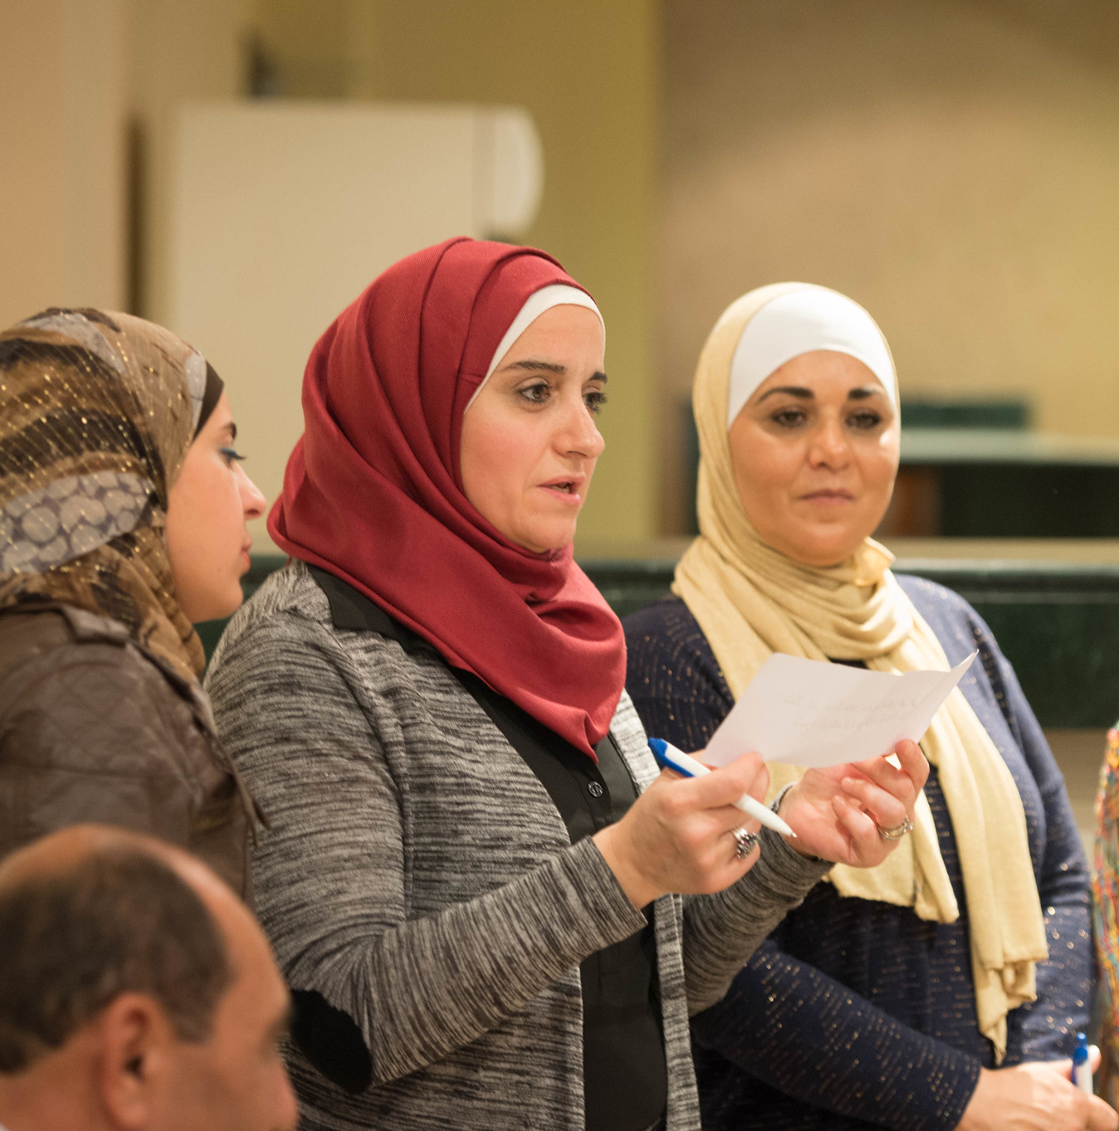
Día uno
1.3.
¿Qué es un Líder de familia?
Roles y responsabilidades principales
Comprender la estructura y los objetivos del Programa local
Trabajan en estrecha colaboración con su Programa local para comprender los objetivos y la estructura del Programa.
Brindar apoyo a las familias
Ofrecen apoyo a las familias al proporcionarles información, recursos y orientación sobre la participación en Olimpiadas Especiales y otros servicios comunitarios.
Notes:
Guion del facilitador:
Las siguientes son los roles y responsabilidades principales de los Líderes de familia.
Los Líderes de familia deben hacer lo siguiente:
Comprender la estructura y los objetivos del Programa local: los Líderes de familia deben trabajar en estrecha colaboración con su programa local para comprender los objetivos y la estructura del programa. Esto garantiza que todos estén alineados y apoyen la misma estrategia y misión.
Brindar apoyo a las familias: ofrecen apoyo a las familias al proporcionarles información, recursos y orientación sobre la participación en Olimpiadas Especiales y otros servicios comunitarios.

Slide 49
Día uno
1.3.
¿Qué es un Líder de familia?
Roles y responsabilidades principales
Brindar apoyo al Programa
Trabajan con su Programa para determinar si existe alguna necesidad que puedan satisfacer con su tiempo y conocimientos.
Recopilar comentarios
Recopilan comentarios de las familias y se aseguran de que sus voces estén representadas en los debates y en los procesos de toma de decisiones.
Notes:
Guion del facilitador:
Brindar apoyo al Programa: como Líderes de familia capacitados, deben trabajar con su Programa para determinar si existe alguna necesidad que puedan satisfacer con su tiempo y conocimientos.
Recopilar comentarios: recopilan comentarios de las familias y se aseguran de que sus voces estén representadas en los debates y en los procesos de toma de decisiones. Según la estructura de participación familiar del programa, esta información puede entregarse al Coordinador de Familia o al Consejo de Liderazgo de familia del programa.

Slide 50
Día uno
1.3.
¿Qué es un Líder de familia?
Actividad
Evaluación de fortalezas
Características de liderazgo
Responsable | Accesible | Oyente activo
Auténtico | Valiente | Atento
Carismático | Compasivo : | Confident
Coherente | Creíble | Curioso
Dedicado | Detallista | Empático
Empoderante | Tenaz | Sincero
Humilde | Inclusivo | Inspirador
Innovador | Leal | Motivador
Receptivo | Organizado | Franco
Apasionado | Proactivo | Persuasivo
Cumplidor | Respetuoso | Calificado
Inteligente | Comprensivo | Confiable
Círculo de fortalezas
Lean la fortaleza de su tarjeta y reflexionen sobre cómo se relaciona con su liderazgo en Olimpiadas Especiales.
Formen un círculo con todos los participantes.
Compartan la fortaleza en su tarjeta y expliquen si pueden observarla en su estilo de liderazgo o no. Expliquen por qué.
¡Pasen la fortaleza! Después de compartir, pasen su tarjeta de fortaleza a la persona que está a su izquierda.
El nuevo portador de la tarjeta reflexionará sobre cómo se aplica esta fortaleza a sí mismo o cómo la ha observado en su propio liderazgo, y también compartirá su propia tarjeta de fortaleza.
Notes:
***Se recomienda la participación de un atleta
(Nota para el facilitador: Asegúrate de tener preparadas suficientes características de liderazgo, una por persona. Consulta el cuadro “Características de liderazgo” anterior y escribe una característica en cada hoja de papel. Entrega una característica a cada participante).
Guion del facilitador:
A medida que empiezan a pensar en cómo pueden trabajar con sus Líderes del Programa o Región para alcanzar objetivos mutuos, les será útil pensar en sus fortalezas en relación con Olimpiadas Especiales.
Ahora realizaremos una actividad de evaluación de fortalezas para reflexionar sobre algunas características de liderazgo y cómo se relacionan con su propio liderazgo como Líder de familia en Olimpiadas Especiales.
En primer lugar, lean la característica de liderazgo de su tarjeta y tómense un momento para reflexionar sobre cómo se relaciona con su liderazgo en Olimpiadas Especiales.
A continuación, pongámonos de pie y formemos un círculo.
Ahora, nos turnaremos para compartir la fortaleza de nuestra propia tarjeta y explicar cómo vemos que se manifiesta en nuestro estilo o enfoque de liderazgo. Una vez que hayan terminado de compartir su fortaleza, pasarán la tarjeta de fortaleza a la persona que tengan a su izquierda. El nuevo portador de la tarjeta reflexionará sobre cómo se aplica esta fortaleza a sí mismo o cómo la ha observado en su propio liderazgo, y también compartirá su propia tarjeta de fortaleza.
Comenzaré yo.
¡Gran trabajo de equipo! Volvamos a nuestros asientos.

Slide 51
Día uno
1.3.
¿Qué es un Líder de familia?
Reflexión
Reflexión grupal
¿Cómo pueden combinarse y utilizarse estas fortalezas diferentes para mejorar el liderazgo de familias en Olimpiadas Especiales?
Evaluación de fortalezas
Notes:
***Se recomienda la participación de un atleta
(Nota para el facilitador: Concluye la actividad con una reflexión grupal sobre las fortalezas identificadas).
Guion del facilitador:
Como pueden ver, nuestras fortalezas individuales se multiplican cuando trabajamos juntos en un círculo de fortalezas. Recuerden esto cuando nos separemos al final de la capacitación y sepan que tienen una comunidad de fortaleza en nuestros Líderes de familia.
¿Qué opinan ustedes? ¿Cómo pueden combinarse y utilizarse estas fortalezas diferentes para mejorar el liderazgo de familias en Olimpiadas Especiales?

Slide 52
Día uno
1.3.
¿Qué es un Líder de familia?
Expectativas tras la Capacitación para Líderes de familia:
Trabajar con Líderes del Programa o la Región
Reúnanse con el Coordinador de Familias de su Programa u otro miembro del equipo de Olimpiadas Especiales en su comunidad local.
Presenten sus objetivos y planes para aumentar la participación familiar en su Programa local.
Modifiquen sus objetivos según sea necesario para garantizar la alineación con los objetivos de su Programa.
Repasen y revisen su plan de acción.
Comuníquense con el miembro del equipo de Olimpiadas Especiales del Programa local para informarle periódicamente sobre sus comentarios, éxitos y obstáculos.
Notes:
Guion del facilitador:
Bien, ¿qué ocurre después de nuestros dos días de capacitación juntos y cómo pueden empezar a desempeñar su rol de Líderes de familia?
Después de la capacitación, es importante que se reúnan con el Coordinador de Familias de su programa o con otro miembro del equipo de Olimpiadas Especiales de su comunidad local. En esta reunión, podrán presentar sus objetivos y planes para aumentar la participación de las familias en su Programa local, el cual desarrollaremos al final del día de hoy. En el transcurso y después de esta reunión con el equipo de Olimpiadas Especiales, podrán modificar sus objetivos según sea necesario para garantizar la alineación con los objetivos de su Programa local. Luego podrán poner en práctica este nuevo plan de acción como Líderes de familia.
Durante su tiempo como Líderes de familia, no olviden comunicarse periódicamente con la persona de contacto de su Programa local para informar sus comentarios, éxitos u obstáculos. Recuerden que no están solos, ¡y que todos trabajamos juntos para alcanzar los objetivos del Programa!

Slide 53
Día uno
1.3.
¿Qué es un Líder de familia?
Expectativas tras la Capacitación para Líderes de familia:
Trabajar con Líderes del Programa o la Región
Reúnanse con el Coordinador de Familias de su Programa u otro miembro del equipo de Olimpiadas Especiales en su comunidad local.
Presenten sus objetivos y planes para aumentar la participación familiar en su Programa local.
Modifiquen sus objetivos según sea necesario para garantizar la alineación con los objetivos de su Programa.
Repasen y revisen su plan de acción.
Comuníquense con el miembro del equipo de Olimpiadas Especiales del Programa local para informarle periódicamente sobre sus comentarios, éxitos y obstáculos.
Notes:
Guion del facilitador:
Bien, ¿qué ocurre después de nuestros dos días de capacitación juntos y cómo pueden empezar a desempeñar su rol de Líderes de familia?
Después de la capacitación, es importante que se reúnan con el Coordinador de Familias de su programa o con otro miembro del equipo de Olimpiadas Especiales de su comunidad local. En esta reunión, podrán presentar sus objetivos y planes para aumentar la participación de las familias en su Programa local, el cual desarrollaremos al final del día de hoy. En el transcurso y después de esta reunión con el equipo de Olimpiadas Especiales, podrán modificar sus objetivos según sea necesario para garantizar la alineación con los objetivos de su Programa local. Luego podrán poner en práctica este nuevo plan de acción como Líderes de familia.
Durante su tiempo como Líderes de familia, no olviden comunicarse periódicamente con la persona de contacto de su Programa local para informar sus comentarios, éxitos u obstáculos. Recuerden que no están solos, ¡y que todos trabajamos juntos para alcanzar los objetivos del Programa!

Slide 54
Día uno
1.3.
¿Qué es un Líder de familia?
Funciones y roles de un Líder de familia
Reclutamiento de miembros de familias
Formación de Redes de Apoyo Familiar
Salud Familiar (Desarrollo Infantil Temprano, Foros de Familias y Salud, Atletas Saludables)
Defensa y empoderamiento
Otras funciones o roles
Donaciones o financiamiento para Programas, narración de historias, etc.
Notes:
Guion del facilitador:
Antes de reunirse con su equipo de Olimpiadas Especiales, les resultará útil tener una idea de algunos roles que pueden desempeñar como Líderes de familia. Esta lista no es exhaustiva y su persona de contacto de Olimpiadas Especiales puede tener ideas diferentes. Recuerden tener en cuenta sus fortalezas y consultar con su Programa local para alinear sus habilidades con sus necesidades.
Su liderazgo puede ser útil en los siguientes ámbitos: Reclutamiento de miembros de familias: implica ponerse en contacto con nuevas familias a través de correo electrónico, teléfono o el método de comunicación preferido en su región. Es posible que a los nuevos miembros de familias les resulte útil conocer sus experiencias con Olimpiadas Especiales. También sería útil mantener organizada la información de contacto de la familia, como, por ejemplo, mediante un archivo de Excel, para mantener la comunicación con los miembros de la familia a lo largo de los años. También pueden apoyar o planificar eventos para las familias.
Formación de Redes de Apoyo Familiar o FSN: las Redes de Apoyo Familiar proporcionan una estructura programática en la que las familias de Olimpiadas Especiales se ponen en contacto con las familias nuevas para darles la bienvenida a la comunidad de Olimpiadas Especiales. El objetivo de las Redes de Apoyo Familiar es apoyar a las familias, desarrollar asociaciones con organizaciones comunitarias y formar a nuevos Líderes de familia. Si su región no cuenta con estas redes, pueden ver lo que hacen otras regiones. Un ejemplo son las Redes de Apoyo Familiar de Italia.
Foros de Familias y Salud: los Foros de Familias y Salud o FHF proporcionan un espacio para que los padres, cuidadores y hermanos participen en la educación sobre salud y obtengan acceso directo a recursos facilitados por profesionales de la salud, líderes comunitarios y proveedores de servicios sociales. Pueden participar como voluntarios en la planificación de un Foro de Familias y Salud, invitar a otras familias a asistir y exponer en ellos como expertos en los temas seleccionados.
Atletas Jóvenes: Atletas Jóvenes o YA ofrece apoyo directo a niños de entre 2 y 7 años a través de actividades inclusivas de desarrollo de habilidades, que repercuten en el desarrollo social, cognitivo,
psicológico y físico de los niños pequeños. Jóvenes Atletas se lleva a cabo en
viviendas, escuelas y comunidades, y está dirigido por padres, familias, profesores y voluntarios que cuentan con la capacitación y los recursos de Olimpiadas Especiales. Pueden ofrecerse como voluntarios en las actividades de Jóvenes Atletas o desempeñarse como entrenadores. Los hermanos de entre 2 y 7 años también pueden unirse a las actividades inclusivas de Jóvenes Atletas y participar con sus hermanos con discapacidad intelectual.
Atletas Saludables: Atletas Saludables® o HA ofrece exámenes de salud gratuitos y educación sobre la salud en un entorno divertido y acogedor, y se centra en eliminar la ansiedad que las personas con discapacidad intelectual suelen experimentar cuando deben visitar a un profesional médico. Atletas Saludables ofrece exámenes de detección en nueve áreas diferentes de la salud, incluidas pediatría, bienestar emocional, oftalmología, odontología, audiología, fisioterapia, podología, promoción de la salud y exámenes físicos para deportes. Como estudiantes o profesionales de la salud, ustedes pueden desempeñarse como voluntarios con conocimientos en salud.
Defensa y empoderamiento: los atletas como autodefensores son vitales para el objetivo de Olimpiadas Especiales, y los Líderes de familia también pueden unirse a este esfuerzo. Ustedes pueden informar a los legisladores y a otras organizaciones sobre las importantes consecuencias que se derivan del estigma y los estereotipos a los que se enfrentan las personas con discapacidad intelectual.
Otras funciones y roles pueden incluir la recaudación de donaciones para su Programa, la narración de historias de impacto (de la que aprenderemos en el próximo módulo), o cualquier otra necesidad que tenga el Programa y con la que se alinee su fortaleza.
Las oportunidades son infinitas, ¡y estamos agradecidos de contar con su colaboración!

Slide 55
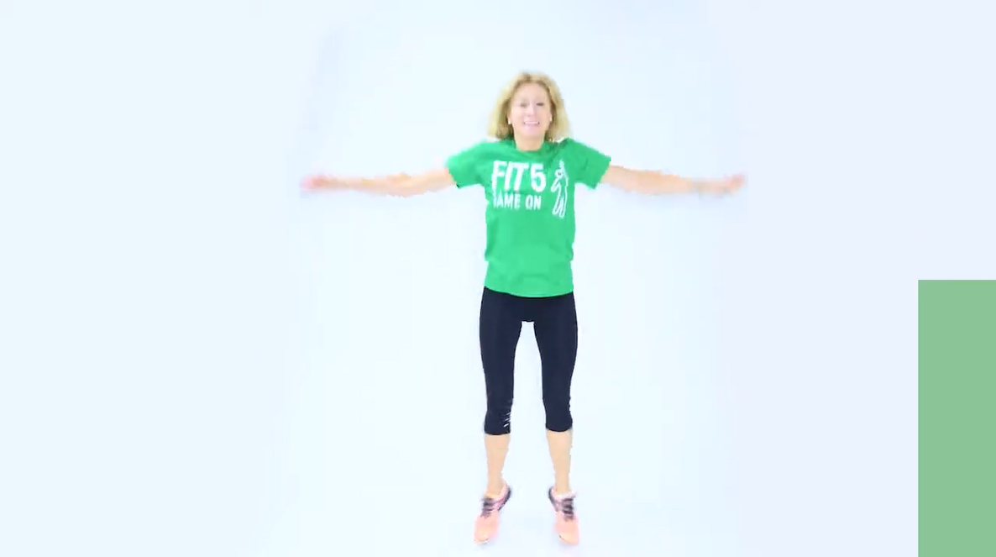
Receso para almorzar + Ejercicio energizante de mejoramiento físico
Notes:
***Se recomienda la participación de un atleta
Guion del facilitador: Ya han finalizado los módulos “Qué es un líder” y “Qué es un Líder de familia”. ¡Buen trabajo! Ahora tenemos un receso para almorzar de una hora. Al regresar, haremos un ejercicio energizante de mejoramiento físico de tres minutos y, luego, nos dividiremos para nuestros talleres “Narración de historias de impacto” y “Participación de hermanos”.

Slide 56
1
Día uno
Narración de historias de impacto/Participación de hermanos
1.4.
Notes:
***Se recomienda la participación de un atleta
Tiempo asignado: 1 hora
Guion del facilitador:
¡Bienvenidos de nuevo!
Esta tarde, comenzaremos por dividirnos en grupos. Nuestros hermanos asistirán al taller “Participación de hermanos”, mientras que los demás miembros de la familia permanecerán aquí para asistir al taller “Narración de historias de impacto”.
El taller “Narración de historias de impacto” los preparará para contar historias sobre el impacto del trabajo que realiza Olimpiadas Especiales.
El taller “Participación de hermanos” ofrecerá una oportunidad para que los hermanos se conozcan y hablen sobre cómo convertirse en Líder de familia, concretamente como hermanos.
Ahora, vamos a dividirnos.

Slide 57
1
Día uno
Narración de historias de impacto
1.4.

Slide 58
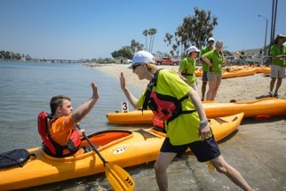
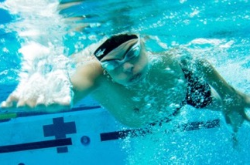
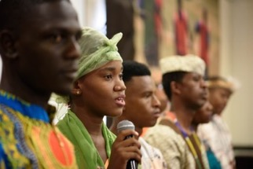
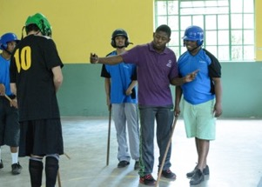
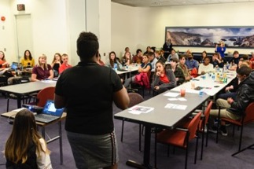
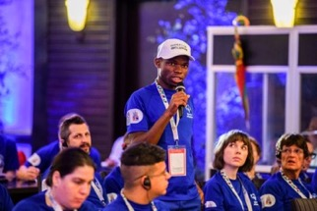
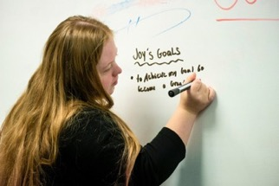
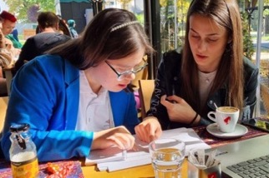
Narración de historias de impacto
Compartir el poder de Olimpiadas Especiales
Notes:
Guion del facilitador:
Hay muchos tipos de historias que las personas cuentan sobre Olimpiadas Especiales. Las mejores son las que se refieren al impacto del trabajo. La palabra impacto tiene diferentes significados para cada persona. Vamos a aclararla para que todos le demos el mismo significado.

Slide 59
Tómense un momento para reflexionar y sentirse orgullosos.
Notes:
Guion del facilitador:
Antes de empezar, tomémonos un momento para reflexionar. En su vida han tenido tanto alegrías como desafíos, y puede ser fácil olvidar lo mucho que ustedes y sus familias han progresado. La narración de historias es importante, ya que les brinda la oportunidad de compartir y celebrar sus experiencias y el poder de Olimpiadas Especiales.

Slide 60
Día uno
1.4.
Narración de historias de impacto
Piensen en lo que hace Olimpiadas Especiales
Sentimientos de pertenencia
Más amistades
Habilidades deportivas
Estilos de vida saludables
Confianza en uno mismo
Habilidades de habla
Mejoramiento del estado físico
Habilidades de defensa
Empoderamiento
Crecimiento personal
Conexiones comunitarias
Vidas enriquecidas
Olimpiadas Especiales resuelve los problemas a los que se enfrentan las personas con discapacidad intelectual y del desarrollo.
Olimpiadas Especiales transforma vidas de formas realmente significativas.
Notes:
Guion del facilitador:
Cuando piensan en lo que hace Olimpiadas Especiales, es posible que se les vengan muchas cosas a la cabeza. Detrás de lo que hace Olimpiadas Especiales hay un propósito común que es resolver problemas.
De hecho, Olimpiadas Especiales se creó porque había un espacio para resolver problemas allí donde los gobiernos, las empresas y las personas no contaban con los recursos necesarios para resolverlos.
Cuando Olimpiadas Especiales resuelve problemas, puede cambiar vidas. Cuando ustedes resuelven problemas grandes, se producen cambios importantes.
De ese tipo de cambios se tratan las historias de impacto.

Slide 61
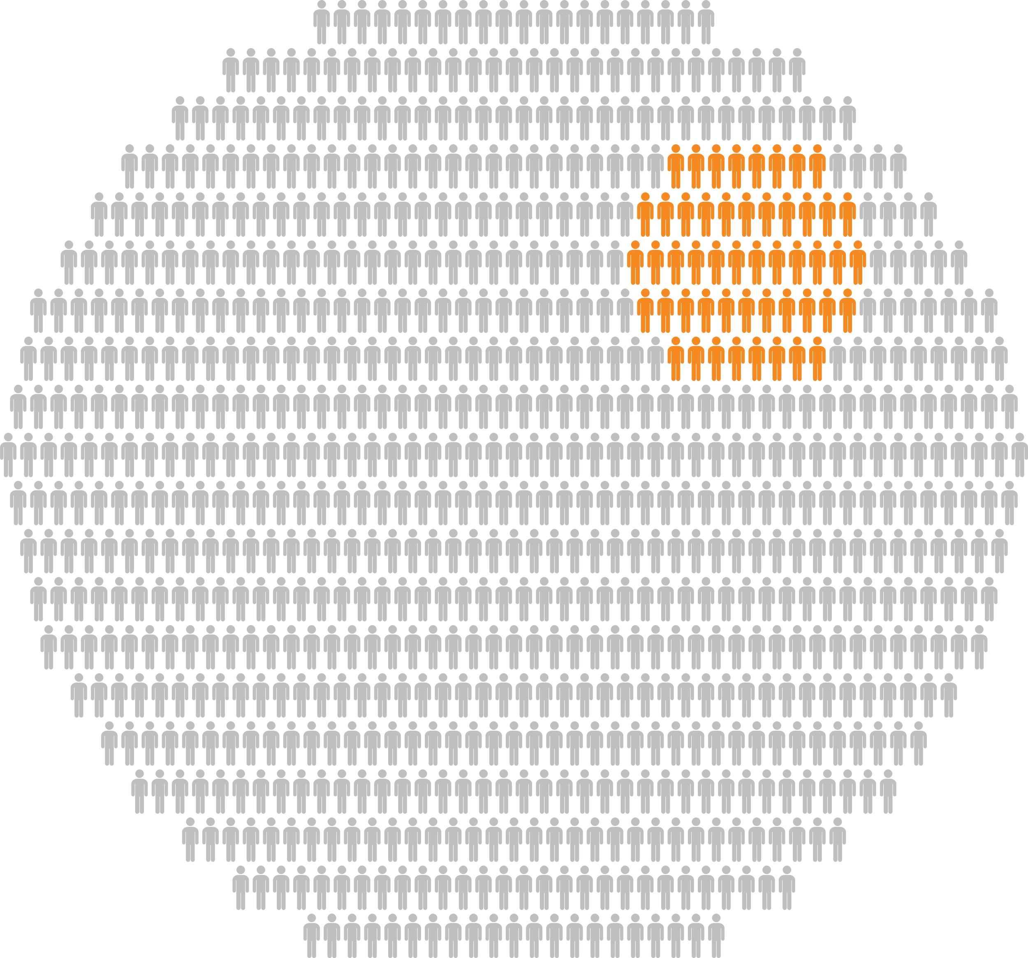
Día uno
1.4.
Narración de historias de impacto
Personas que forman parte de Olimpiadas Especiales
Entendemos la misión.
Entendemos el trabajo.
Vemos el valor del trabajo.
La mayoría de las personas del mundo no comprenden el potencial y los dones de las personas con discapacidad intelectual y del desarrollo.
Si no explicamos el trabajo y el impacto de Olimpiadas Especiales a los demás, puede que nunca lo entiendan.
Esto lo explicamos mediante historias.
Notes:
Guion del facilitador:
Nosotros hablamos de lo grande que es Olimpiadas Especiales, pero, en comparación con toda la gente del mundo, Olimpiadas Especiales es un pequeño grupo de personas. Ustedes forman parte de ese grupo y entienden por qué el trabajo es valioso.
Sin embargo, es posible que las personas no estén familiarizadas con nuestro trabajo. Olimpiadas Especiales existe para que se celebren las capacidades y el potencial de las personas con discapacidad intelectual y del desarrollo.
Por lo tanto, nuestro trabajo consiste en ayudar a otras personas a reconocer estos dones. Para ello, contamos historias que explican la importancia de Olimpiadas Especiales.

Slide 62
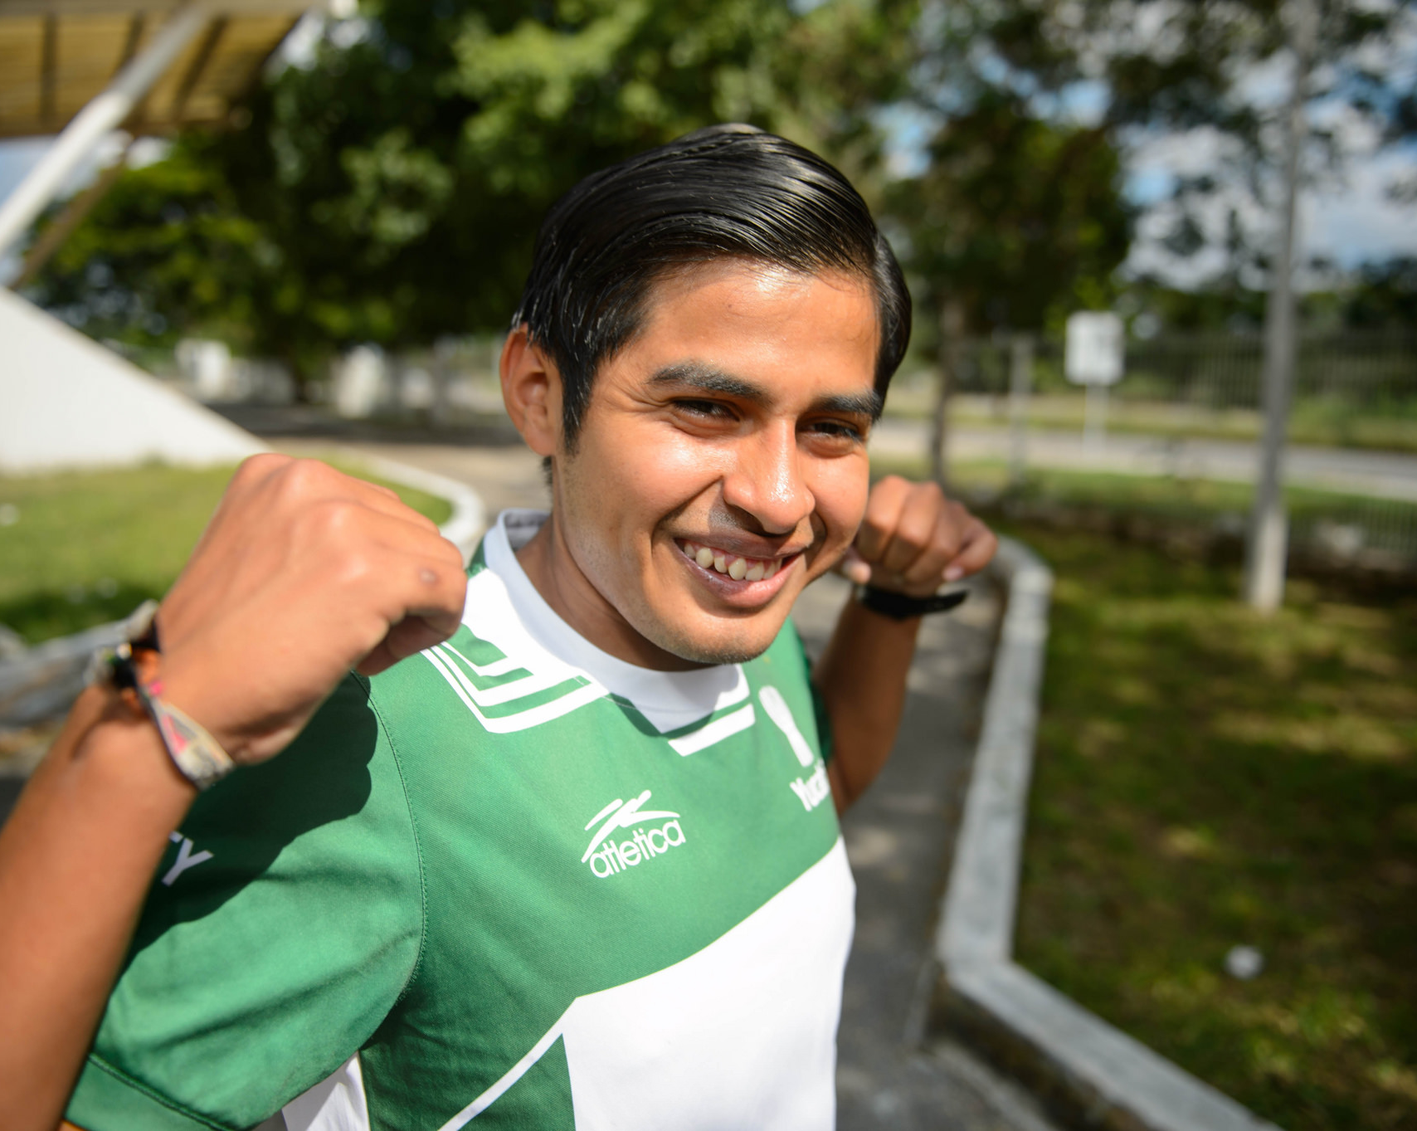
Día uno
1.4.
Narración de historias de impacto
Los cambios en la vida de una persona son impacto
El impacto es cambio.
Las historias de impacto explican detalladamente lo que Olimpiadas Especiales hizo para cambiar la vida de alguien.
La clave para mostrar el impacto es explicar qué hizo Olimpiadas Especiales y qué ocurrió como resultado.
Notes:
Guion del facilitador:
Así pues, llegamos a nuestro punto principal. El impacto es cambio. Son cambios en la vida de una persona.
Las historias de impacto muestran lo que Olimpiadas Especiales hizo para que se produjera un cambio en la vida de alguien.
Estas historias hablan de lo que realmente le sucede a una persona concreta con nombre, ciudad natal y un desafío que supera todos los días.
En lugar de lo que esperamos hacer, planeamos hacer o lo que pueda pasar, ¡conseguimos centrarnos en el impacto que ya se produjo!

Slide 63
Día uno
1.4.
Narración de historias de impacto
Todas las historias tienen tres partes:
El principio
El punto intermedio
El final
La situación
Algo cambia la situación
Cómo funciona ese cambio
Érase una vez…
…llegó un hada mágica…
…y vivieron felices para siempre.
Notes:
Guion del facilitador: Toda historia tiene un principio, un punto intermedio y un final.
Al principio de una historia, nos enteramos de la situación y de las personas involucradas.
Luego, en el medio, ocurre algo que cambia la situación para las personas de la historia.
Por último, al final de la historia, se describe cómo se resuelve ese cambio.
Es como un cuento de hadas.
“Érase una vez” nos da la situación.
Luego ocurre algo, y ese algo puede estar causado por la acción de un hada mágica.
Finalmente, vemos cómo se resuelven las cosas. A veces, tiene un final de “felices para siempre”, y otras veces no es así.

Slide 64
Día uno
1.4.
Narración de historias de impacto
Las historias de impacto también tienen 3 partes
El principio
El punto intermedio
El final
Problema
Trabajo
Impacto
Se describe el problema al que se enfrentaba una persona antes de la intervención de Olimpiadas Especiales.
Se explica detenidamente el trabajo que hizo Olimpiadas Especiales para resolver el problema de alguien.
Se indica lo que ha ocurrido en la vida de una persona gracias al trabajo de Olimpiadas Especiales.
Notes:
Guion del facilitador:
Las historias de Olimpiadas Especiales siguen el mismo patrón.
De forma única, las historias de Olimpiadas Especiales también muestran el valor de la organización.
Eso ocurre especialmente en esa parte intermedia en la que algo cambia.
En una historia de Olimpiadas Especiales, la atención se centra en los cambios causados por el trabajo de la organización. Si los cambios no se deben al trabajo de Olimpiadas Especiales, podemos celebrar esta historia de impacto en otro momento.
El final aquí mostrará un cambio en la vida de alguien, ¡por mínimo que sea! Esta es una oportunidad para hablar del cambio como impacto.
Si creen que no puede haber ningún cambio en su historia, examínenla más detenidamente. Si aún tienen problemas, ¡siempre pueden elegir otra historia de impacto sobre Olimpiadas Especiales!

Slide 65
Nuestras historias de impacto tienen que explicar detalladamente cómo el trabajo de Olimpiadas Especiales condujo a resultados impresionantes.
Notes:
Guion del facilitador:
Recuerden que estas historias de impacto son nuestra oportunidad de mejorar y difundir la información sobre Olimpiadas Especiales, y de reconocer el mérito de la organización por los cambios que se producen.

Slide 66
Día uno
1.4.
Narración de historias de impacto
Las personas que forman parte de Olimpiadas Especiales...
...entienden el trabajo que hacemos.
Lo que está claro para nosotros es totalmente nuevo para la mayoría de las personas.
Necesitamos dejarlo claro sin rodeos sobre cambios que sean comprensibles para la mayoría de las personas de la comunidad.
Notes:
Guion del facilitador:
Asimismo, recuerden que somos un grupo bien informado y sabemos lo que implica el trabajo.
Puede que muchas personas no lo sepan, ¡pero tenemos la oportunidad de contárselo al escribir estas historias!
Si escribimos con claridad y mostramos a Olimpiadas Especiales como un agente de cambio, podemos crear conciencia.

Slide 67
Día uno
1.4.
Narración de historias de impacto
Historia 1
Harriet era tímida. Se unió a Olimpiadas Especiales. Practicó deportes e hizo muchos amigos. Ahora es extrovertida y segura de sí misma.
Podemos adivinar qué trabajo hizo Olimpiadas Especiales para aumentar la confianza de Harriet, pero no se menciona.
Notes:
Guion del facilitador:
¡Practiquemos juntos! Algunas historias pueden ser muy claras para ustedes, pero puede que no dejen en claro a los demás lo que hace Olimpiadas Especiales.
Lee la historia de Harriet en voz alta.
Como Líderes de familia, sé que hemos visto esta historia cobrar vida y sabemos que el trabajo consiste en mucho más que simplemente ofrecer deportes para practicar. Sin embargo, alguien que no esté familiarizado con Olimpiadas Especiales puede pensar que eso es todo lo que dice esta historia. Lo que podemos hacer es agregar más detalles sobre el trabajo que conllevan los cambios en la vida de Harriet.

Slide 68
Día uno
1.4.
Narración de historias de impacto
Historia 1
Harriet era tímida. Se unió a Olimpiadas Especiales. Practicó deportes e hizo muchos amigos. Ahora es extrovertida y segura de sí misma.
Podemos adivinar qué trabajo hizo Olimpiadas Especiales para aumentar la confianza de Harriet, pero no se menciona.
Historia 2
Nigel participó en muchos eventos deportivos en la escuela. Entrenó mucho y consiguió una medalla de oro en salto de altura en los Juegos mundiales de verano de Olimpiadas Especiales. Aspiraba a ser entrenador, ¡y finalmente lo consiguió!
Conocemos el poder del deporte para impulsar la ambición, las habilidades y la confianza, pero eso no se explica en absoluto en este breve fragmento.
Notes:
Lee la historia de Nigel en voz alta.
¿Qué detalles consideran que podemos agregar? ¡Excelente! Podemos agregar respuestas a preguntas como ¿quién lo entrenó?, ¿quién lo guio?, ¿quién creyó en él y lo animó? Estos detalles harán que el impacto de Olimpiadas Especiales sea más claro para otras personas ajenas a la organización.

Slide 69
Día uno
1.4.
Narración de historias de impacto
Muskan era una niña extremadamente dependiente que solía aferrarse a su madre.
Sin embargo, su confianza creció cuando los entrenadores de Olimpiadas Especiales la orientaron en el entrenamiento de levantamiento de potencia. La animaron a esforzarse siempre más. Eso encendió el espíritu competitivo de Muskan, que se convirtió en una levantadora de potencia consumada.
Su capacidad deportiva le brindó la posibilidad de viajar para participar en torneos deportivos. El equipo de Olimpiadas Especiales la animó a hacer cosas por sí misma. Al ser levantadora de potencia, le resultaba fácil llevar su propio equipaje. Estar sola, lejos de su familia, la hizo sentirse más capaz e independiente. .
Ahora es una joven más autosuficiente e independiente en casa y en la comunidad. Su madre está muy orgullosa de ella.
En esta breve historia, podemos ver la necesidad que tenía Muskan.
Vemos exactamente lo que hicieron los entrenadores y el equipo de Olimpiadas Especiales para marcar la diferencia.
El cambio es comprensible y significativo para cualquiera.
Esta es una historia que muestra el impacto de Olimpiadas Especiales.
Notes:
Guion del facilitador:
Ahora, ¿qué les parece esta historia? Sí. Esta historia es un gran ejemplo de cuál es nuestro objetivo al crear historias de impacto.
La parte resaltada habla del trabajo de Olimpiadas Especiales. Está claro lo que hicieron los entrenadores. Está claro que marcaron la diferencia. Esto muestra el impacto del trabajo de Olimpiadas Especiales.
¿Pueden señalar el principio, el punto intermedio y el final?
¡Absolutamente! Hablemos de las tres partes.

Slide 70
Día uno
1.4.
Narración de historias de impacto
Muskan era una niña extremadamente dependiente que solía aferrarse a su madre.
Sin embargo, su confianza creció cuando los entrenadores de Olimpiadas Especiales la orientaron en el entrenamiento de levantamiento de potencia. La animaron a esforzarse siempre más. Eso encendió el espíritu competitivo de Muskan, que se convirtió en una levantadora de potencia consumada.
Su capacidad deportiva le brindó la posibilidad de viajar para participar en torneos deportivos. El equipo de Olimpiadas Especiales la animó a hacer cosas por sí misma. Al ser levantadora de potencia, le resultaba fácil llevar su propio equipaje. Estar sola, lejos de su familia, la hizo sentirse más capaz e independiente.
Ahora es una joven más autosuficiente e independiente en casa y en la comunidad. Su madre está muy orgullosa de ella.
Se describe el problema o la necesidad
Muskan era dependiente y se aferraba a su madre.
Se explica claramente el trabajo que hizo Olimpiadas Especiales para ayudar
Los entrenadores la orientaron, lo que aumentó su confianza. El equipo fomentó su independencia.
Se muestra un impacto significativo
Muskan es segura de sí misma, independiente, autosuficiente y tiene éxito en la vida.
Notes:
Guion del facilitador:
La historia de Muskan es una historia común y alegre con la que muchos están familiarizados. Una persona era tímida, se unió a Olimpiadas Especiales y ahora ya no es tímida. La forma en que contemos esta historia la convertirá en una historia de impacto; específicamente, tenemos que mostrar claramente cómo cambia la vida cuando uno deja de ser tímido.
Veamos las tres partes de esta historia.
Primero, vemos claramente que Muskan tenía una necesidad.
A continuación, relata en detalle qué hizo Olimpiadas Especiales para satisfacer esa necesidad.
Por último, y esto es fundamental y a menudo falta en las historias, describe el cambio en Muskan y cómo se refleja en su hogar y en la comunidad.
Si pudiéramos escribir una versión más larga, incluso podríamos agregar más detalles y citas de la atleta y su madre.
Mantén la diapositiva exhibida mientras haces esta pregunta.
Tengo una pregunta para ustedes: ¿Cuánto tiempo creen que hizo falta para que el impacto del trabajo de Olimpiadas Especiales fuera visible en Muskan? ¿Un año? ¿Quizás dos?
Permite que se expresen las ideas.
Es importante saber que el impacto lleva tiempo. Las grandes historias de impacto muestran el efecto del trabajo de Olimpiadas Especiales a lo largo de meses o incluso años.

Slide 71
Día uno
1.4.
Narración de historias de impacto
Pauline Paul recuerda el dolor de ser víctima de acoso escolar cuando era niña.
Los compañeros de Pauline se burlaban de ella porque no podía aprender tan rápido como muchos otros debido a su discapacidad intelectual.
Ella sabía que el acoso escolar seguía siendo un problema en las escuelas cercanas a ella, en Papúa Nueva Guinea. Quería ayudar a otros a evitar el daño que ella sintió al crecer.
Sin embargo, Pauline no estaba segura de cómo empezar ni de qué hacer.
Olimpiadas Especiales capacitó a Pauline para hablar en público. Aprendió que para tener confianza en sí misma tenía que practicar, practicar y practicar aún más. Lo hizo, y perdió el miedo a dar discursos.
Pauline habló sobre su vida y sobre el acoso en cuatro escuelas de Papúa Nueva Guinea.
“Ahora sé realmente lo que siente una persona con discapacidad intelectual cuando la acosan”, dijo un estudiante que la escuchó hablar.
“Me comprometo a detener el acoso. Defenderé a mis amigos si los acosan”.
Notes:
Lee la historia en voz alta y, luego, pasa a la siguiente diapositiva.

Slide 72
Día uno
1.4.
Narración de historias de impacto
Pauline Paul recuerda el dolor de ser víctima de acoso escolar cuando era niña.
Los compañeros de Pauline se burlaban de ella porque no podía aprender tan rápido como muchos otros debido a su discapacidad intelectual.
Ella sabía que el acoso escolar seguía siendo un problema en las escuelas cercanas a ella, en Papúa Nueva Guinea. Quería ayudar a otros a evitar el daño que ella sintió al crecer.
Sin embargo, Pauline no estaba segura de cómo empezar ni de qué hacer.
Olimpiadas Especiales capacitó a Pauline para hablar en público. Aprendió que para tener confianza en sí misma tenía que practicar, practicar y practicar aún más. Lo hizo, y perdió el miedo a dar discursos.
Pauline habló sobre su vida y sobre el acoso en cuatro escuelas de Papúa Nueva Guinea.
“Ahora sé realmente lo que siente una persona con discapacidad intelectual cuando la acosan”, dijo un estudiante que la escuchó hablar.
“Me comprometo a detener el acoso. Defenderé a mis amigos si los acosan”.
Principio
¿Qué problema observó Pauline?
¿Qué necesidad tenía Pauline?
Punto intermedio
¿Qué trabajo hizo Olimpiadas Especiales para satisfacer la necesidad de Pauline?
¿Qué trabajo hizo Pauline para resolver el problema que observó?
Final
¿Qué cambió gracias al trabajo de Olimpiadas Especiales?
Notes:
Guion del facilitador:
Analicemos detenidamente esta historia. Pueden ver que habla de diferentes tipos de trabajo y de diferentes tipos de impacto. Y, a pesar de ello, es muy breve.
Lee las preguntas de la derecha y deja que los asistentes respondan.
Nota para el moderador: Pauline presenció situaciones de acoso, como las que había sufrido cuando era más joven. Pauline necesitaba confianza en sí misma y habilidades para ayudar a satisfacer esa necesidad.
El trabajo de Olimpiadas Especiales consistió en capacitar a Pauline. El trabajo de Pauline fue aprender y practicar, y luego aplicar sus habilidades en los discursos.
El cambio provocado por Olimpiadas Especiales en realidad lo consiguió Pauline: al menos una estudiante obtuvo una nueva perspectiva sobre el acoso y decidió tomar medidas por su cuenta cuando observara este tipo de situaciones.

Slide 73
Es fácil describir el trabajo.
Identificar el impacto es más difícil.
Los miembros de las familias ven el verdadero impacto de Olimpiadas Especiales.
Notes:
Guion del facilitador:
Uno de los motivos por los que las historias de impacto pueden ser difíciles de escribir es porque tenemos que cambiar nuestro enfoque y pasar de describir el trabajo a describir el cambio.
El trabajo no es el cambio. Recuerden que el trabajo solo permite que se produzca el cambio. El trabajo no es el cambio. ¡Podemos escribir historias de impacto para describir el cambio!
Como Líderes de familia, vemos el verdadero impacto de Olimpiadas Especiales, ¡y podemos compartir historias al respecto!

Slide 74
FAMILIAS
Millones de familias ven el impacto del trabajo en la vida diaria de los atletas.
Notes:
Guion del facilitador:
Hay millones de familias en el mundo que ven el impacto del trabajo de Olimpiadas Especiales.
Por eso compartimos este taller con ustedes.
Ustedes son una de las mejores fuentes de historias de impacto debido a que están implicados en esto durante los meses y años que puede llevar que el impacto del trabajo sea claramente visible.

Slide 75
Día uno
1.4.
Narración de historias de impacto
Las personas que hacen el trabajo solo saben lo que ELLOS hicieron.
A menudo no ven el efecto a largo plazo de su trabajo.
Notes:
Guion del facilitador:
Piensen en las personas que llevan a cabo el trabajo de Olimpiadas Especiales (equipo, voluntarios, etc.).
Incluso si son médicos y entregan un par de anteojos a alguien, lo único que saben es que esa persona podrá ver mejor. No llegan a presenciar cómo cambiará su vida.

Slide 76
Día uno
1.4.
Narración de historias de impacto
Lo que ve un trabajador
Lo que ven los miembros de la familia
Receté anteojos. |  | Nadine mejoró en los deportes, mejoró en la escuela y puede leer cosas por sí misma.
Enseñé a hablar en público. |  | Miguel habló en una reunión local sobre un tema que es importante para él.
Enseñé sobre liderazgo. |  | Rose se ofreció como voluntaria para dirigir un comité en la escuela e hizo un buen trabajo.
Dirigí una clase de entrenamiento. |  | Harry utilizó sus conocimientos sobre deporte y entrenamiento para convertirse en asistente de entrenador.
Enseñé sobre gestión del tiempo. |  | Chen aprendió a hacer cosas importantes primero y consiguió un ascenso en el trabajo.
Notes:
Guion del facilitador
Habla sobre los ejemplos enumerados en la diapositiva.
Miren estos ejemplos. La diferencia entre hacer el trabajo y ver el impacto es el tiempo.
Una persona puede dar clases sobre gestión del tiempo, y puede tener ideas realmente geniales que un atleta comienza a poner en práctica cada día.
Sin embargo, ese profesor no conocerá el impacto de su trabajo. Lo bueno es que ustedes, como Líderes de familia, y sus atletas lo sabrán. Es importante recordar que lo que se ve es la parte más importante del trabajo de Olimpiadas Especiales.

Slide 77
El trabajo de Olimpiadas Especiales hace que el impacto sea posible.
Las familias ayudan a que el impacto sea visible.
Notes:
Guion del facilitador:
Todas las personas, el dinero, la planificación, las herramientas, el equipo y el trabajo solo hacen posible el impacto.
Cuando ustedes lo ven, cuando escriben historias sobre ello, ¡dan visibilidad a ese impacto!

Slide 78
Día uno
1.4.
Narración de historias de impacto
Análisis de las historias de impacto
Olimpiadas Especiales transforma vidas, ¿sí o no?
Den un ejemplo de su propia experiencia.
¿Cual fue el problema?
¿Qué hizo Olimpiadas Especiales?
¿Qué fue lo que cambió?
Notes:
Guion del facilitador:
Dedica entre cinco y siete minutos a esta sección.
Reunámonos.
Considero que todos creemos en Olimpiadas Especiales.
También considero que todos estamos de acuerdo con la misión y vemos el valor del trabajo.
Pero, ¿qué han visto ustedes mismos que demuestre que Olimpiadas Especiales cambia vidas? Lo hace, ¿verdad?
¿Sí? ¿No?
Levanten la mano si creen que Olimpiadas Especiales cambia vidas.
Cuando alguien levante la mano, hazle las preguntas de la diapositiva:
¿Cuál era el problema que había que resolver? ¿Qué trabajo hizo Olimpiadas Especiales que marcó la diferencia?
¿Qué fue lo que cambió? ¿Cuál fue la diferencia?
¡Buen trabajo! Gracias por compartir una historia de impacto.

Slide 79
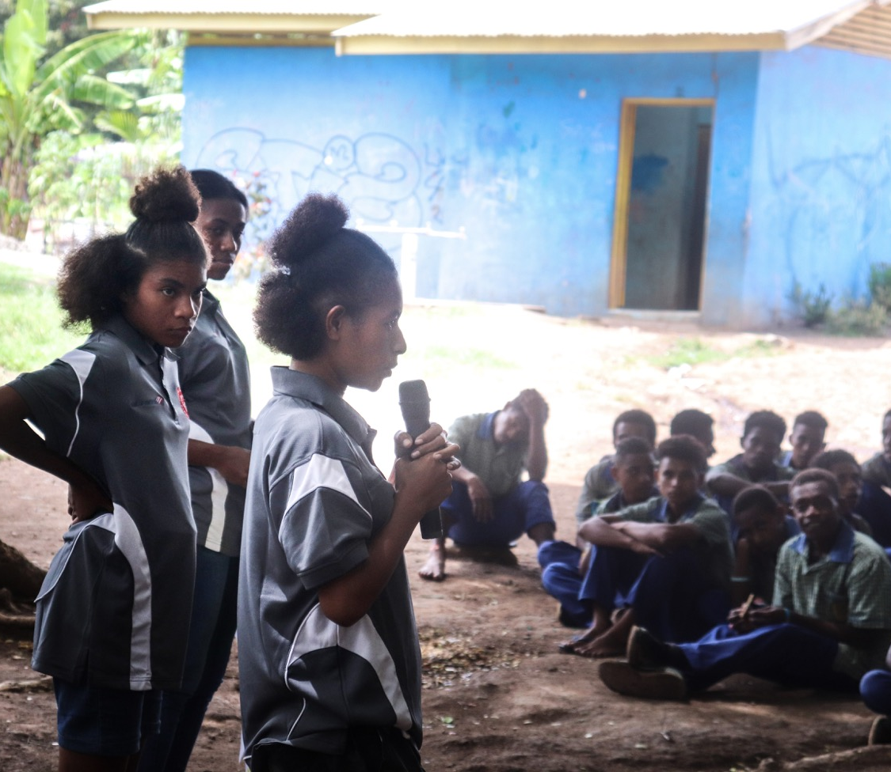
Hablemos sobre las fotografías.
Notes:
Guion del facilitador:
A continuación, hablemos de las fotografías.
Esta es una fotografía de Pauline, de la historia anterior.
Es un gran ejemplo del trabajo de Olimpiadas Especiales en acción.
Pauline está hablando y está cautivando al público. ¿Qué les gusta de esta imagen?
¡Absolutamente! Está lo suficientemente cerca como para ver su expresión y las expresiones de las personas cercanas a ella. Este es un gran ejemplo de la imagen que buscamos.

Slide 80
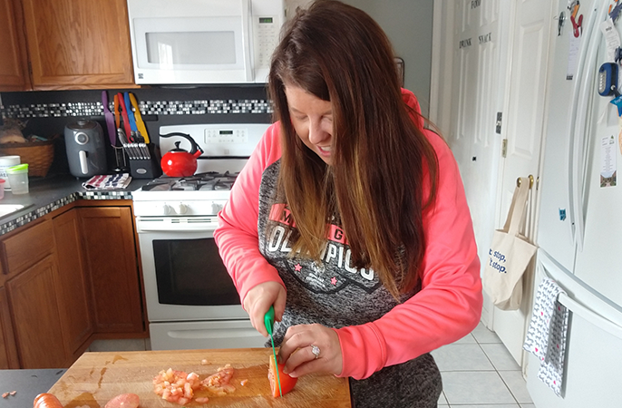
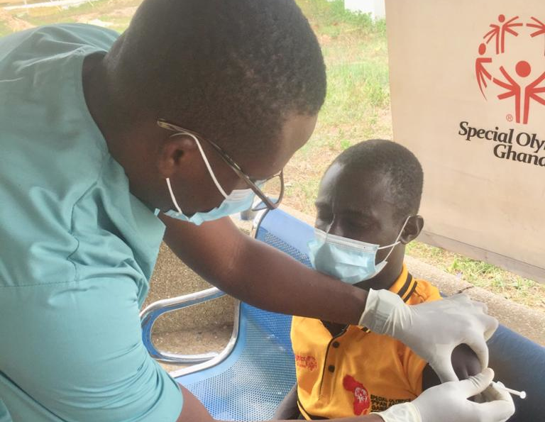
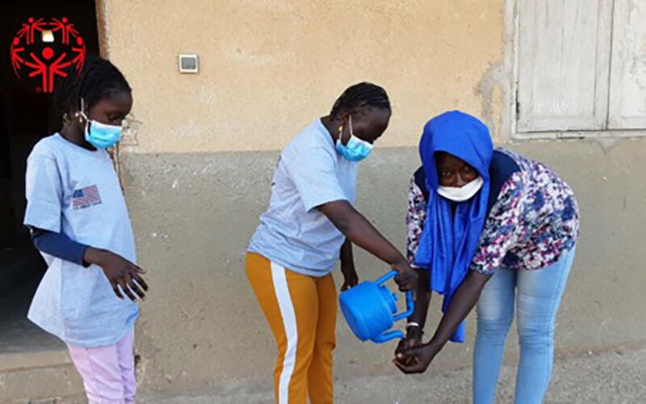
Día uno
1.4.
Narración de historias de impacto
Las fotografías como esta pueden atraer la atención hacia una historia.
Notes:
Guion del facilitador: Una buena fotografía de Olimpiadas Especiales muestra el trabajo en curso.
Por lo general, no podemos mostrar el impacto, pero sin duda podemos mostrar el trabajo que se está realizando.
Pueden ver que hay una chica cortando verduras, que hay una persona recibiendo una inyección y que hay gente lavándose las manos con esa jarra especial.
Son fotografías interesantes, y pueden hacer que alguien se detenga a mirarlas en una página web o en las redes sociales.

Slide 81
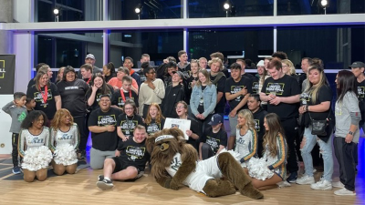
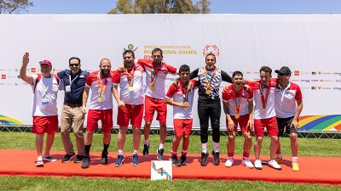
Día uno
1.4.
Narración de historias de impacto
Las fotografías como estas no son interesantes.
No conseguirán que la gente se detenga y mire.
Notes:
Guion del facilitador:
¿Qué opinan de estas fotografías? ¡Gracias por compartir! Es posible que estas imágenes no sean tan interesantes como las anteriores porque, al no ver el trabajo que se está realizando, no cuentan una historia. Por supuesto, son valiosas e interesantes para las personas que aparecen en la fotografía, pero puede que no lo sean para un público externo. En su lugar, debemos centrarnos en producir el primer conjunto de fotografías.

Slide 82
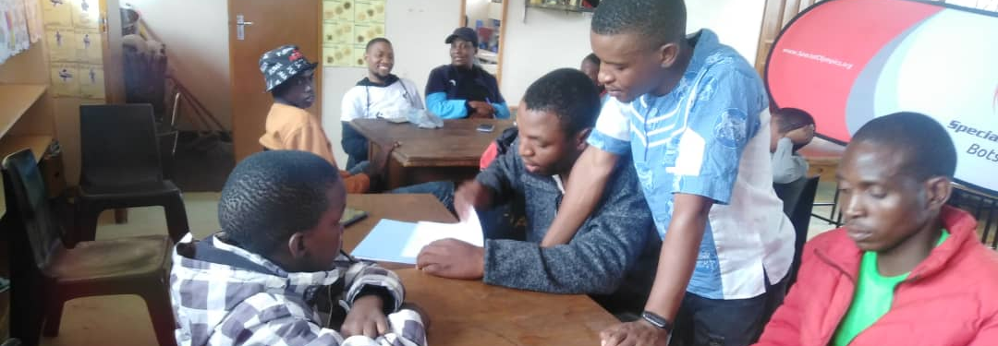
Día uno
1.4.
Narración de historias de impacto
Las fotografías de grupos trabajando son adecuadas.
Notes:
Guion del facilitador: Si tenemos un grupo, lo que podemos hacer es centrarnos en un grupo de personas que estén trabajando juntas.

Slide 83
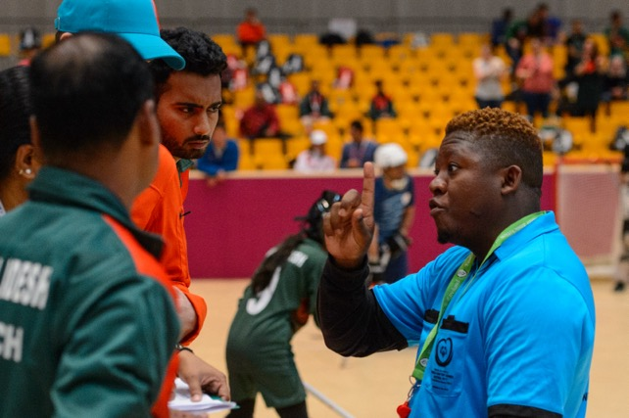
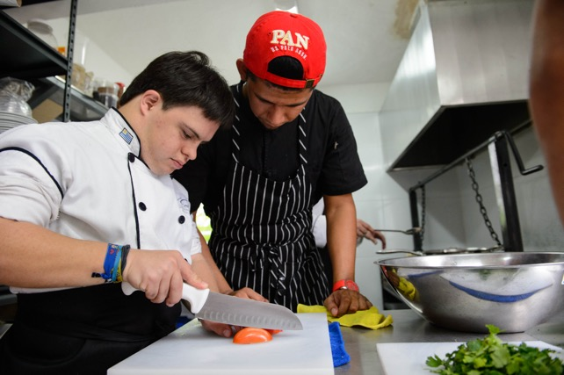
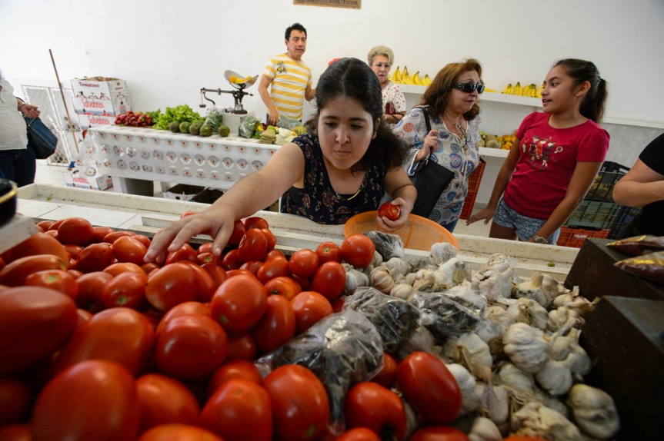
Día uno
1.4.
Narración de historias de impacto
Tomen fotografías que muestren lo que pueden hacer los atletas.
Notes:
Guion del facilitador: ¿Qué les parece este enfoque? Atletas en acción, ¡sí!
Queremos demostrar que los atletas pueden cocinar, ir de compras y ser árbitros en una competencia.

Slide 84
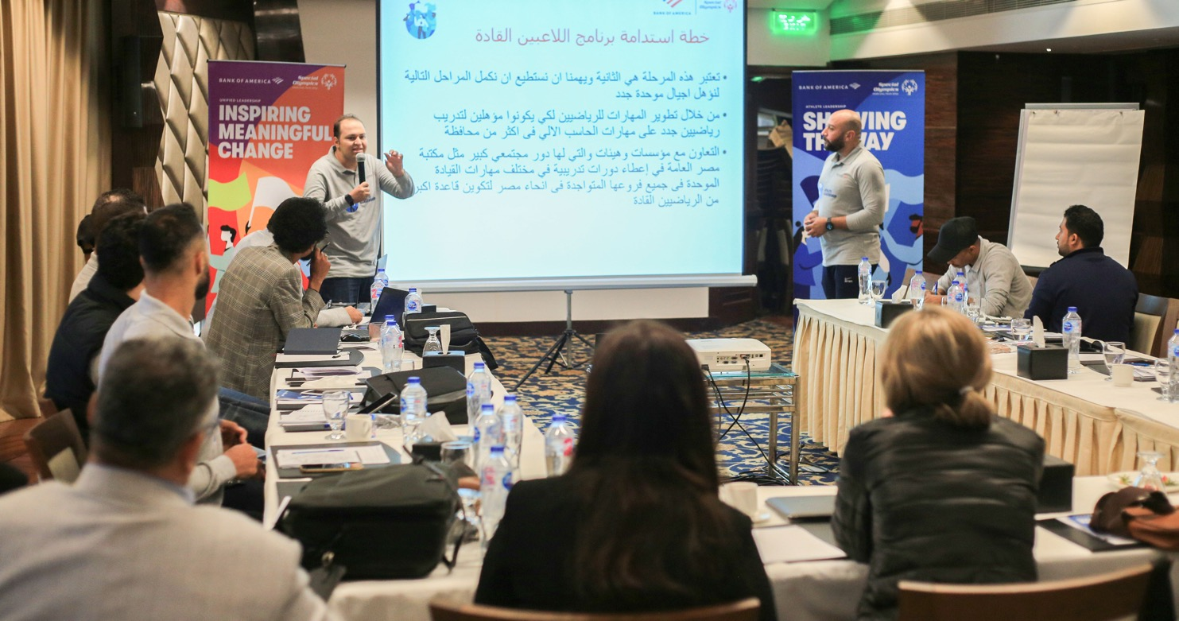
Día uno
1.4.
Narración de historias de impacto
El Líder de Atletas dirige.
El mentor observa y escucha.
Esperen el momento adecuado
Notes:
Guion del facilitador:
Muchas veces, conseguir una buena fotografía significa esperar el momento adecuado.
Voy a mostrarles dos fotografías.
Esta se tomó en el momento adecuado, cuando el atleta estaba dirigiendo, y su mentor y los demás estaban escuchando.
Se necesita un poco de paciencia para esperar esos momentos, ¡pero merece la pena!

Slide 85
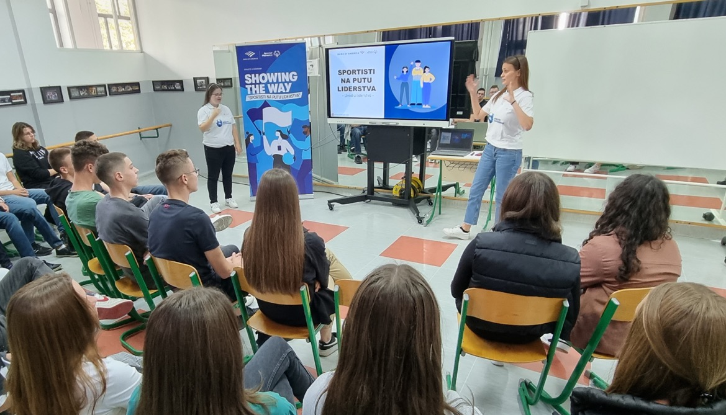
Día uno
1.4.
Narración de historias de impacto
La atleta observa.
La mentora dirige.
Este no era el momento adecuado
Notes:
Guion del facilitador:
Esta es la otra fotografía. En esta, la mentora dirige y la atleta se limita a observar.
Esto no muestra lo que la atleta puede hacer. Solo muestra que está escuchando. ¡Podemos encontrar un momento mejor!

Slide 86
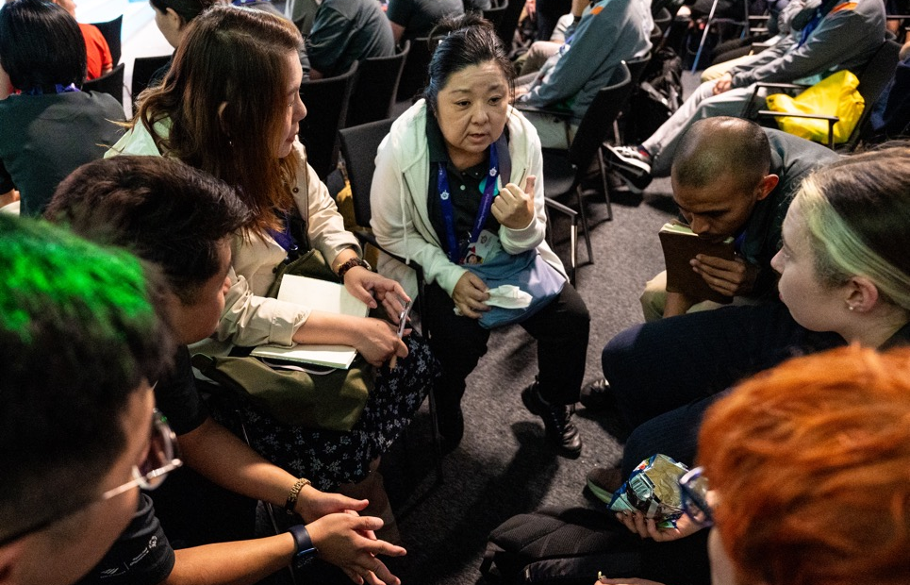
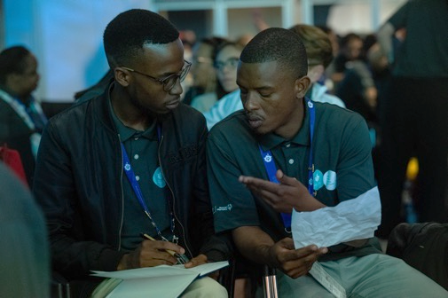
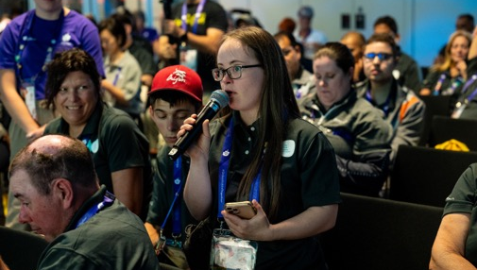
Día uno
1.4.
Narración de historias de impacto
Tomen fotografías de los atletas dirigiendo y hablando.
Muestren lo que pueden hacer.
Notes:
Guion del facilitador:
Las fotografías que acompañan a las historias muestran lo mejor de nuestros atletas.
El tiempo que dediquen en acercarse y conseguir una buena fotografía valdrá la pena.
Así, es más probable que las personas se detengan a mirar la fotografía. Además, si sus historias comienzan con una situación interesante, se quedarán a leer.

Slide 87
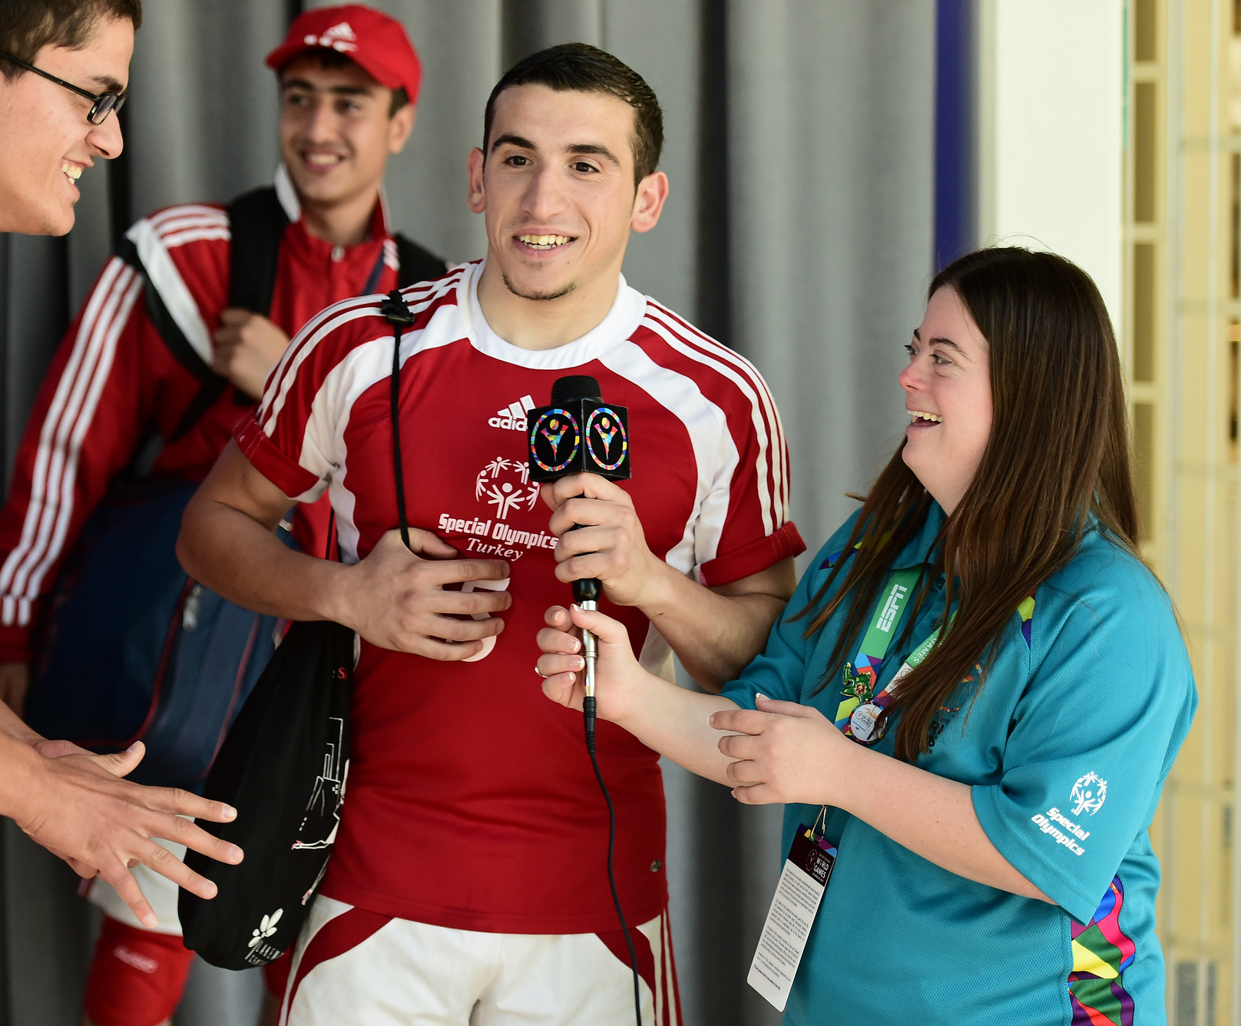
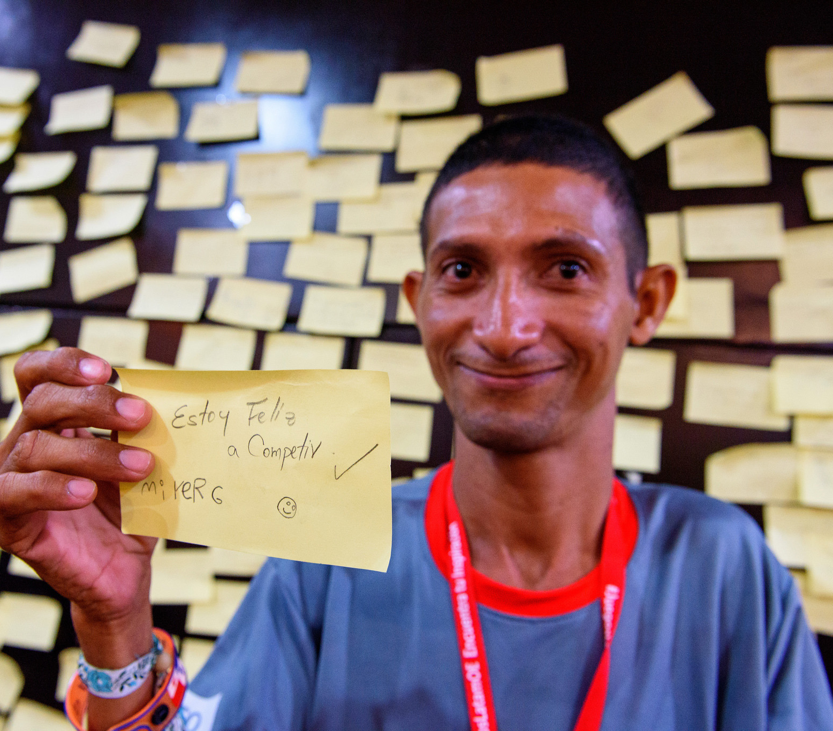
Conseguir que las personas lean las historias.
Notes:
Guion del facilitador:
Conseguir que las personas lean las historias que escribimos es importante.
¡Una gran historia hará que sigan leyendo!
A continuación se ofrecen algunos consejos para que sea MÁS probable que las personas lean sus historias.

Slide 88
El principio es importante. Asegúrense de que sea interesante.
Notes:
Guion del facilitador:
¿Pueden adivinar en qué momento las personas deciden leer o no leer una historia? Sí, el principio de una historia es donde las personas suelen decidir si la leerán o no.
Si comienzan con una cita o una situación animada e interesante, es más probable que las personas lean sus historias. Los hechos, por otra parte, pueden no resultar interesantes para los lectores.

Slide 89
“Ahí fuera, la gente nos subestima”, afirma Millicent, una Líder de Atletas de Olimpiadas Especiales en Kenia. “Puedo tocar puertas para pedir trabajo, pero la persona que está al otro lado primero me pedirá que sepa leer y escribir. Cuando digo que no sé, me ridiculizan y me rechazan”.
En todo el mundo, millones de personas con discapacidad intelectual se enfrentan a desafíos en el lugar de trabajo. A pesar de poseer habilidades importantes, a menudo no tienen la oportunidad de demostrar lo que valen.
El Liderazgo Unificado de Olimpiadas Especiales pretende cambiar esta situación.
En todo el mundo, millones de personas con discapacidad intelectual se enfrentan a desafíos en el lugar de trabajo. A pesar de poseer habilidades importantes, a menudo no tienen la oportunidad de demostrar lo que valen.
El Liderazgo Unificado de Olimpiadas Especiales pretende cambiar esta situación.
“Ahí fuera, la gente nos subestima”, afirma Millicent, una Líder de Atletas de Olimpiadas Especiales en Kenia. “Puedo tocar puertas para pedir trabajo, pero la persona que está al otro lado primero me pedirá que sepa leer y escribir. Cuando digo que no sé, me ridiculizan y me rechazan”.
Este es un comienzo interesante.
Este no es tan interesante.
Notes:
Guion del facilitador:
¿Notan la diferencia en estos dos ejemplos? Tómense el tiempo necesario para leer. Observen en este ejemplo que ambas muestras de historias contienen la misma información. Una empieza de una manera interesante, y luego lleva a los hechos. La otra comienza con los hechos antes de llegar a la cita muy interesante.

Slide 90
Día uno
1.4.
Narración de historias de impacto
Usen palabras de acción vívidas
Enfrenta
Ejecuta
Dirige
Transforma
Elabora
Resuelve
Gira
Descubre
Revela
Rompió
Aprende
Demuestra
Brilla
Logra
Guía
Abrazó
Supera
Crea
Explora
Entrena
Notes:
Guion del facilitador:
Mientras escriben sus historias, pueden agregar palabras de acción vívidas. Al elegir palabras poderosas para describir el trabajo y el impacto de Olimpiadas Especiales, mostramos el poder de la organización.

Slide 91
Día uno
1.4.
Narración de historias de impacto
Elijan historias sobre personas que han experimentado cambios poderosos en sus vidas.
Tómense el tiempo para explicar claramente cómo el trabajo de Olimpiadas Especiales condujo a cambios positivos.
Recuerden siempre mostrar la necesidad y el impacto.
Notes:
Guion del facilitador:
Para concluir.
Nuestro objetivo es elegir historias que muestren claramente un fuerte impacto.
Nos llevará tiempo desarrollar y escribir una excelente historia de impacto. Sin embargo, valdrá la pena porque así es como hacemos crecer el movimiento como Líderes de familia.
Mostrar cómo Olimpiadas Especiales aborda una necesidad y la resuelve demuestra la eficacia de la organización a personas que quizá no la conozcan.

Slide 92
Día uno
1.4.
Narración de historias de impacto
Análisis de las historias de impacto
Piensen en el trabajo que saben que realiza Olimpiadas Especiales en su Programa.
¿Cuál es el propósito de ese trabajo?
¿Qué impacto deberían buscar?
Notes:
Guion del facilitador: Terminemos con un último debate.
Hemos hablado de la necesidad de describir el trabajo que realiza Olimpiadas Especiales. Es esa parte intermedia de la historia en la que algo cambia.
Piensen en lo que saben sobre su Programa.
¿Cuál es un ejemplo de trabajo importante que las personas ajenas a Olimpiadas Especiales podrían no entender? ¿Qué partes del trabajo no conocían o no entendían al principio? ¿Qué tipo de impacto tendrá ese trabajo?
Permite que los participantes debatan entre sí para conectar el conocimiento con el impacto.
Señala que este tipo de pensamiento les ayudará a saber dónde encontrar ejemplos de impacto.

Slide 93
1
Día uno
Participación de hermanos
1.4.
Notes:
Tiempo asignado: 1 hora
Guion del facilitador:
Hola, hermanos. ¡Gracias por acompañarnos en el taller “Participación de Hermanos”! Como hermanos, ustedes tienen un rol único e importante como Líderes de familia y estamos muy contentos de tenerlos como parte de nuestra comunidad.
Primero, comencemos con una actividad llamada “Iceberg”. Está diseñada para conocernos a nosotros mismos y conocer a los demás un poco mejor.

Slide 94
Día uno
1.4.
Participación de hermanos
Actividad
características físicas
Actividad del iceberg
acento
vestimenta
experiencias anteriores
lugar donde crecimos
valores
lo que nos gusta y lo que no
creencias
Notes:
Guion del facilitador: En esta actividad dibujaremos un iceberg en un océano.
¿Qué saben ya sobre los icebergs?
(Nota para el facilitador: Permite la participación).
¡Excelente! Es importante saber que la mayor parte del iceberg no está a la vista. ¿Qué parte de un iceberg es visible? La respuesta es el 10 %. Esto significa que el 90 % del iceberg no puede verse a menos que nos sumerjamos bajo la superficie del agua. Una mirada superficial por sí sola no nos permite ver la profundidad y la amplitud del iceberg completo.
Las personas son similares a los icebergs. ¿Por qué creen que es así?
(Nota para el facilitador: Permite la participación).
¡Acertaron! En cierto modo, las personas somos similares a los icebergs: algunas cosas sobre nosotros están en la superficie (p. ej., las características físicas, la forma de vestir, el idioma). Otros aspectos de quiénes somos están ocultos bajo la superficie, y no son inmediatamente evidentes (experiencias pasadas, el lugar donde crecimos, nuestros valores, las cosas que nos gustan o nos disgustan, nuestras creencias).
(Nota para el facilitador: Quizás quieras considerar tu propio iceberg de identidad y agregar ejemplos a tu propio iceberg a medida que avanzas).
¿Cuál creen que es el riesgo de hacer suposiciones sobre las personas basándose en la punta del iceberg?
¡Excelente! Gracias por compartir.
Ahora, tomémonos un momento para completar nuestro propio iceberg. Incluyan únicamente la información que deseen compartir.
Cuando hayan terminado, nos tomaremos un tiempo para compartir en grupo.

Slide 95
Día uno
1.4.
Participación de hermanos
Reflexión
Actividad del iceberg
¿Cómo nos afectan las características que están por encima de la superficie como Líderes de familia?
¿Cómo nos afectan las características que están por debajo de la superficie como Líderes de familia?
¿Cómo podemos utilizar estos icebergs para ayudarnos a entendernos como líderes?
Notes:
Guion del facilitador:
¡Buen trabajo! Volvamos a reunirnos para compartir nuestros icebergs.
(Nota para el facilitador: Concede tiempo para que todos compartan). Gracias a todos por compartir. Como pueden ver, aunque hay muchas características que tenemos en común, ¡también somos completamente únicos!
Ahora que han escuchado al resto compartir su iceberg, ¿cómo creen que nos afectan las características que están por encima de la superficie como Líderes de familia?, ¿y las características que están por debajo de la superficie?, ¿cómo podemos utilizar estos icebergs para ayudarnos a entendernos como líderes?
(Nota para el facilitador: Concede tiempo para que todos compartan).
¡Gracias a todos! Hablemos ahora sobre la participación de los hermanos.

Slide 96
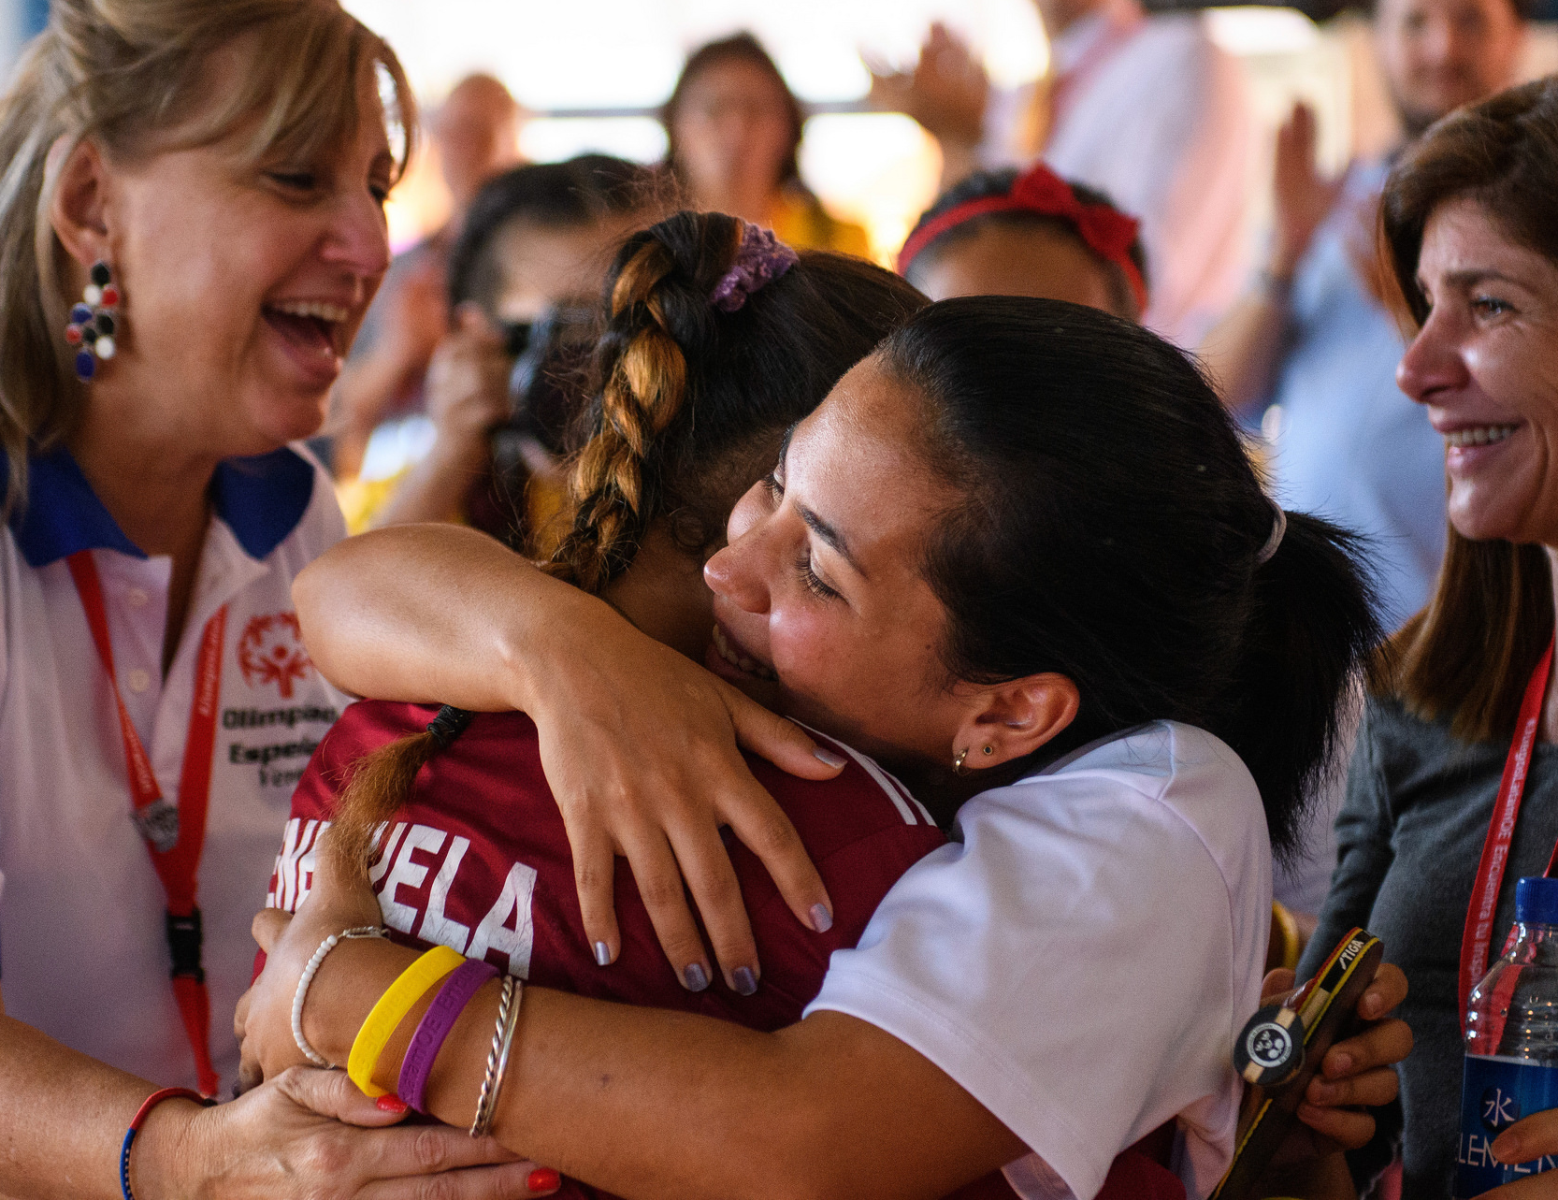
Día uno
1.4.
Participación de hermanos
Participación de hermanos
La participación de los hermanos se produce cuando el hermano de una persona con discapacidad intelectual se involucra activamente.
Los hermanos que se involucran participan activamente en el recorrido de sus hermanos y hermanas en Olimpiadas Especiales.
¿Cómo?
A través del apoyo, el voluntariado, la participación, la conexión y la defensa.
Notes:
Guion del facilitador: ¿Qué es la participación de hermanos? La participación de hermanos ocurre cuando el hermano de una persona con discapacidad intelectual participa activamente en la vida de su hermano o hermana. Los hermanos que se involucran participan activamente en el recorrido de sus hermanos y hermanas en Olimpiadas Especiales. Juegan, aprenden, se desarrollan y trabajan juntos, lo que fortalece su relación en el proceso. Los hermanos forman un equipo que se motiva y apoya mutuamente. Trabajan para alcanzar objetivos compartidos y personales. Existen muchas formas de convertirse en hermanos involucrados en Olimpiadas Especiales. Para ello, pueden hacer lo siguiente: Brindar apoyo: den aliento a sus hermanos.
Ofrecerse como voluntarios: en eventos locales de Olimpiadas Especiales, en Atletas Saludables, al convertirse en árbitros de Olimpiadas Especiales o al ayudar a su Programa local como Líderes de familia, ¡por supuesto!
Participar: en atletas jóvenes, Deportes Unificados, Participación Universitaria o al convertirse en entrenadores de Olimpiadas Especiales.
Conectarse: manténganse en contacto con otros hermanos y sus Programas locales, como a través de esta capacitación, y trabajen juntos para lograr los objetivos del Programa.
Defender: esto podría implicar la defensa en las escuelas o dentro de su Programa local.

Slide 97
Día uno
1.4.
Participación de hermanos
Resultados mutuamente beneficiosos
La participación de hermanos tiene resultados mutuamente beneficiosos para ustedes y para sus hermanos.
Orgullo de sí mismos y de sus hermanos
Mayor autoestima
Habilidades de desarrollo profesional
Habilidades y oportunidades de liderazgo
Habilidades de defensa
Amistades con otros hermanos y atletas
Vínculo más fuerte con sus hermanos
Mayor tolerancia y aceptación para todas las personas
Mayor unidad familiar
Oportunidades de crecimiento personal y atlético
Notes:
Guion del facilitador:
Participar en Olimpiadas Especiales como hermanos no solo beneficia a su Programa local y a sus hermanos, sino que también los beneficia a ustedes. Sus hermanos apreciarán el tiempo que invierten en sus objetivos. Mientras tanto, la participación de hermanos puede ofrecerles lo siguiente:
Orgullo de sí mismos y de sus hermanos
Mayor autoestima
Habilidades de desarrollo profesional
Habilidades y oportunidades de liderazgo
Habilidades de defensa
Amistades con otros hermanos y atletas
Vínculo más fuerte con sus hermanos
Mayor tolerancia y aceptación para todas las personas
Mayor unidad familiar
Oportunidades de crecimiento personal y atlético
Como hermanos, su rol en Olimpiadas Especiales cambiará con el tiempo en función de sus intereses, objetivos y compromisos de tiempo. ¡Siempre hay un lugar para ustedes en Olimpiadas Especiales!

Slide 98
Día uno
1.4.
Participación de hermanos
Ejemplos de participación de hermanos: Consejo de Hermanos de los EAU
5 hermanos locales
5 hermanos expatriados
Rol de 2 años
Notes:
Guion del facilitador:
En todo el mundo, la participación de hermanos se produce de diversas formas. Aquí tenemos un ejemplo exitoso de participación de hermanos en los Emiratos Árabes Unidos, que se encuentra en nuestra región Olimpiadas Especiales Medio Oriente/África del Norte. Los hermanos en los Emiratos Árabes Unidos tienen la oportunidad de presentar una solicitud y formar parte del Consejo de Hermanos de los Emiratos Árabes Unidos durante dos años. En el consejo hay cinco hermanos locales de los Emiratos Árabes Unidos y cinco hermanos expatriados que viven en dicha región.
Sus responsabilidades generales incluyen representar a Olimpiadas Especiales Emiratos Árabes Unidos en actos locales e internacionales, asistir a reuniones mensuales, revisar y asesorar a Olimpiadas Especiales Emiratos Árabes Unidos sobre proyectos y clubes universitarios, pronunciarse en eventos públicos, formar parte de círculos y grupos juveniles, y comprometerse y trabajar activamente con organizaciones de inclusión dentro de los Emiratos Árabes Unidos.
¿Se les ocurre alguna forma de incorporar algunas de las fortalezas de este ejemplo a su propio Programa local?
¡Excelente! Volvamos a reunirnos con el resto de los miembros de las familias.

Slide 99
1
Día uno
Planificación de los próximos pasos
1.5.
Notes:
Tiempo asignado: 30 minutos
Guion del facilitador:
¡Bienvenidos de nuevo, Líderes de familia!
Como prometimos, esta será nuestra oportunidad de reflexionar sobre nuestros aprendizajes y de crear nuestro propio borrador de plan de acción. Crearán este plan de acción en función de los detalles que hayan recopilado sobre su Programa en el trabajo previo, así como de sus propias fortalezas. Después de la capacitación, presentarán el plan ante la persona de contacto de su Programa. Esto les dará la oportunidad de editar el Plan de Acción para alinearlo mejor con su Programa local.

Slide 100
Día uno
1.5.
Planificación de los próximos pasos
Actividad
Misión personal:
¿Quiénes son las personas que pueden ayudarme? | ¿Qué recursos necesito?
¿Qué desafíos podría enfrentar? | ¿Cuáles son las soluciones a esos desafíos?
Plan de acción
Notes:
***Se recomienda la participación de un atleta
Guion del facilitador:
Esta es la oportunidad de crear su plan de acción. Tendrán 15 minutos para responder las preguntas que figuran en el plan de acción: ¿Quiénes son las personas que pueden ayudarme?
¿Qué recursos necesito?
¿Qué desafíos podría enfrentar?
¿Cuáles son las soluciones a esos desafíos?
Después de 15 minutos, tendrán la oportunidad de compartir cualquier inquietud o desafío al que crean que pueden enfrentarse con un pequeño grupo de entre 5 y 8 personas. Así, podrán apoyarse mutuamente y pensar en soluciones.
Si, después de hablar con el grupo, quieren cambiar nuestro plan de acción, ¡no pasa nada! Es posible que un compañero Líder de familia les haya hecho una gran sugerencia sobre recursos o soluciones a posibles desafíos. (Nota para el facilitador: Concede unos 15 minutos para que compartan y debatan en grupos).
¡Han hecho un excelente trabajo! Espero que este ejercicio les haya resultado útil y que ahora tengan un plan de acción que les ayude a lograr su objetivo de liderazgo.

Slide 101
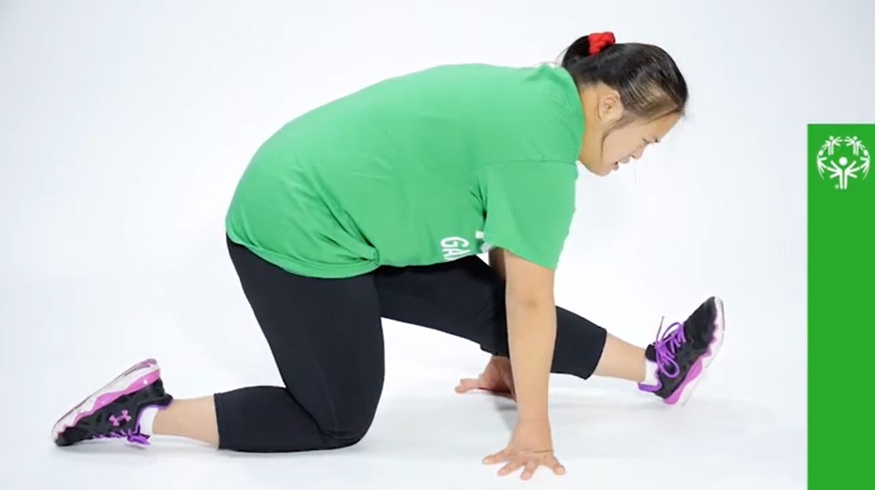
Ejercicio energizante de mejoramiento físico + Receso independiente
Notes:
***Se recomienda la participación de un atleta
Guion del facilitador: Ya han finalizado el módulo “Planificación de los próximos pasos”. ¡Gracias por su participación! Tomemos un breve receso para hacer un ejercicio de mejoramiento físico.
A continuación, dispondrán de unos 30 minutos de receso independiente para reponer energías.

Slide 102
1
Día uno
Orador invitado
1.6.
Notes:
Tiempo asignado: 1 hora
(Nota para el facilitador:
Invita a un orador para que trate uno de los temas que se indican a continuación. El orador y el tema deben centrarse de algún modo en la participación de las familias: -Familias que participan en la defensa ante gobiernos, la inclusión, los sistemas locales de apoyo familiar, o en cualquier área o programa de interés relacionado con la participación familiar.
-Haz que un Líder de familia actual comparta sus experiencias o cómo se convirtió en líder
-Haz que un Líder de Atletas actual comparta sus experiencias o cómo se convirtió en líder

Slide 103
Día dos

Slide 104
2
Día dos
Día al aire libre
2.1.
Notes:
***Se recomienda la participación de un atleta
Tiempo asignado: 3 horas
Nota para el facilitador: Aquí tienes algunas ideas de eventos que se pueden llevar a cabo durante el día al aire libre. Si vas a salir del lugar de la capacitación, asegúrate de que el transporte se haya organizado con antelación.
Asistir a un evento y aprender formas de servir como voluntarios.
Asistir a un evento y analizar cómo se planificó y ejecutó.
Asistir a una práctica y comentar el rol de un miembro de la familia en las prácticas deportivas.
Integrar un Foro de Familias y Salud.
Visitar una oficina del programa para conocer al equipo y los voluntarios y debatir ideas para la participación de las familias.
Nos movemos mientras nos divertimos: lleva a un entrenador para que dirija un entrenamiento cardiovascular o de estiramientos de 30 minutos para relajarse al final de la jornada de capacitación.

Slide 105
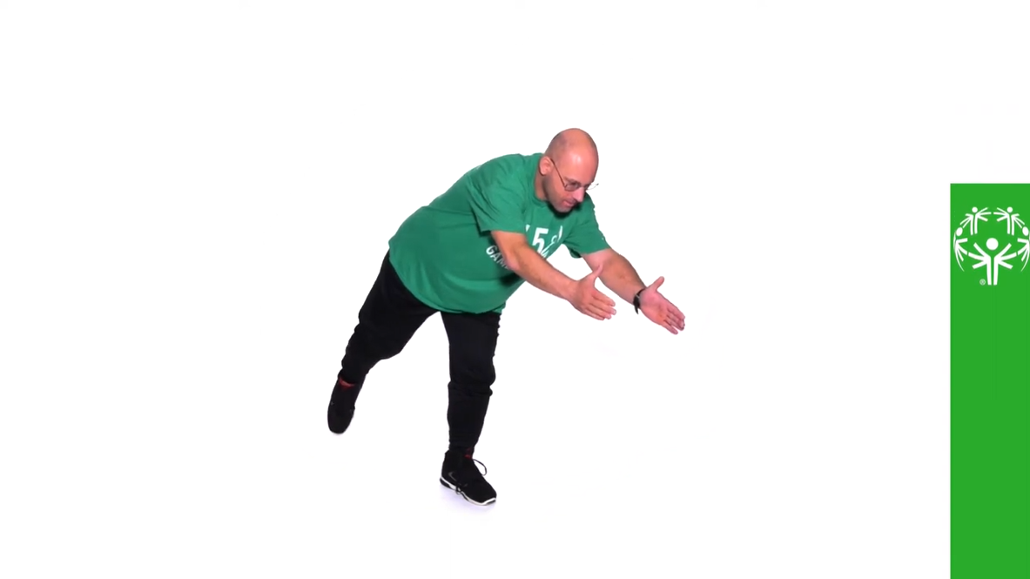
Receso para almorzar + Ejercicio energizante de mejoramiento físico
Notes:
***Se recomienda la participación de un atleta
Guion del facilitador: ¡Bienvenidos tras el día al aire libre! Ahora tenemos un receso para almorzar de una hora. Al regresar, haremos un ejercicio energizante de tres minutos y concluiremos con una reflexión final juntos.

Slide 106
2
Día dos
Análisis + Encuesta final opcional de bienestar familiar
2.2.
Notes:
Guion del facilitador: ¡Hemos llegado al final de la capacitación! ¡Maravilloso trabajo! Gracias por su compromiso de crecer como Líderes de familia y continuar con su desarrollo personal. Recuerden que su viaje de liderazgo, sus objetivos y su plan de acción son únicos para ustedes. Pueden pasar por varias misiones diferentes como Líderes de familia, y eso está bien.
Para concluir nuestra capacitación, volveremos a reunirnos para una actividad de reflexión.

Slide 107
Día dos
2.2.
Análisis
Actividad
Reflexiones
Rosa
Un momento destacado, un éxito o algo positivo que se llevan de su plan de acción.
Pimpollo
Nuevas ideas o algo que desean conocer o comprender mejor.
Espina
Un desafío que experi-mentaron o algo con lo que pueden necesitar más apoyo.
Notes:
***Se recomienda la participación de un atleta
Guion del facilitador:
En esta actividad final juntos, tendremos la oportunidad de reflexionar utilizando el método “Rosa, espina, pimpollo”. Esto puede basarse en su plan de acción o en la capacitación en general.
Rosa = Un momento destacado, un éxito, una pequeña victoria o algo positivo que sucedió.
Espina = Un desafío que experimentaron o algo con lo que pueden necesitar más apoyo.
Pimpollo = Nuevas ideas que han florecido o algo sobre lo que esperan saber más o que esperan experimentar.
Tienen unos dos minutos para sentarse en silencio y reflexionar sobre su rosa, pimpollo y espina. A continuación, volveremos a reunirnos para compartir nuestras reflexiones de rosa, pimpollo y espina, y luego recorreremos la sala mientras los demás comparten.
(Nota para el facilitador: Comienza con tu propia reflexión de rosa, pimpollo y espina. Permite que todos los que se sientan cómodos compartiendo lo hagan).
¡Magníficas reflexiones!

Slide 108
Encuesta final opcional sobre el bienestar familiar
Notes:
Guion del facilitador:
Antes de que terminemos oficialmente, se pedirá a los Líderes de familia que optaron por participar en la Encuesta inicial opcional sobre el bienestar familiar que participen de nuevo en la Encuesta final sobre el bienestar familiar. Por lo tanto, si decidieron completar la encuesta inicial, pedimos amablemente que también completen la encuesta final.
Sus respuestas serán muy valiosas para identificar cómo Olimpiadas Especiales puede apoyar mejor el bienestar familiar en el futuro.
Se espera que esta encuesta les tome aproximadamente cinco minutos.
Encontrarán la encuesta final en la Guía de los participantes: de la Capacitación para Líderes de familia, pero también pueden optar por escanear el código QR en la siguiente diapositiva para realizar la encuesta de forma electrónica.
Ahora les concederé unos cinco minutos para que completen la encuesta final.

Slide 109
Escaneen el código QR
Encuesta final opcional sobre el bienestar familiar
Notes:
Guion del facilitador:
Si han optado por participar y desean hacerlo de forma electrónica, aquí está el código QR.

Slide 110
¡Muchas gracias!
Notes:
Guion del facilitador: ¡Gracias por su tiempo, esfuerzo y participación! Me comunicaré personalmente con ustedes un mes después de la capacitación para verificar sus planes de acción.
¡Estamos agradecidos de tenerlos como nuestros nuevos Líderes de familia y nos entusiasma escuchar acerca de su liderazgo en acción!
(Nota para el facilitador: Asegúrate de comunicarte con los Líderes de familia después de un mes para garantizar que cuenten con apoyo y orientación).

